Slide 1
DERECHO DE AGUAS
Derecho del medio ambiente, los recursos naturales y la sustentabilidad
Rafael m. plaza reveco, PhD

Slide 2

El agua

Slide 3
Introducción
Políticas y Gestión como fundamentos de la regulación de las aguas
● El recurso hídrico, caracterización entre los bienes económicos.
● Escasez y valor del recurso. Los conflictos por el uso del agua.
● Regulación del agua. El agua como bien público y la tragedia de los comunes como fundamento de la regulación.
● El agua en el contexto del Derecho Internacional del Medio Ambiente.
● Gobernanza eficiente del agua. Mecanismos asignativos: el Estado y el mercado.

Slide 4
El recurso hídrico caracterización entre los bienes económicos
El problema económico. La escasez como función. Tipos: absoluta y relativa.
¿Es la economía una ciencia?, ¿de qué tipo?.
La economía como ciencia social normativa, su objeto de estudio.
Los bienes económicos: concepto y clasificación.
El agua como bien económico.

Slide 5
Escasez y valor del recurso.
Los conflictos por el uso del agua.
Preguntas introductorias.
Caso hipotético para análisis (valor del recurso).
Qué es el agua. Logos.
Escasez y valor (económico) del agua.

Slide 6
Escasez y valor del recurso.
Los conflictos por el uso del agua.
PREGUNTAS para introducir el tema:
    ¿Es el agua un derecho?, ¿existe un derecho al agua?, ¿o existe un derecho de acceso al agua?
    ¿la alimentación un derecho?.
    ¿Es la educación un derecho?, ¿es la educación gratis y de calidad un derecho?.
    ¿Es la vivienda un derecho?.
    ¿Es el trabajo un derecho?.
    ¿Son las vacaciones un derecho?, ¿son las vacaciones pagadas un derecho?.
    ¿Es la salud un derecho?.
    ¿Es la entrada a un país un derecho?, ¿es la entrada a un país -portando drogas- un derecho?.
Para la economía todas son NECESIDADES.
Y donde hay necesidades nace un MERCADO y un SERVICIO (prestación, cosa inmaterial) / BIEN (cosa física) ECONÓMICO.

Slide 7
Logos
¿Qué es el agua?
El agua es una sustancia química cuya molécula está compuesta por dos átomos de hidrógeno y uno de oxígeno (H2O). Es esencial para la vida en la Tierra y es uno de los recursos naturales más importantes para la supervivencia de los organismos vivos.
compuesto químico, no es un elemento.
Molécula: dos átomos de hidrógeno y uno de oxígeno.
Fórmula química: H2O
esencial para el origen y supervivencia de la gran mayoría de las formas conocidas de vida.
Etimología: del latín aquaM. Y éste del del protoindoeuropeo *akʷ-ā
Agua, término generalmente referido a su estado líquido.
Vapor en su forma gaseosa; y
Hielo, en su forma sólida.

Slide 8
Características del agua
incolora, inodora e insípida.
Densidad: 997 kg/m³
Masa molar: (masas atómicas relativas de 1g(H) + 1g(h) + 16g(o) = 18 g/mol) 18,01528 g/mol.
Estados: líquido, sólido y gaseoso.
Punto de ebullición (Temp. A la que pasa del estado líquido al gaseoso): 100 °C
Punto de fusión (temp. a la que cambia de estado sólido a líquido): 0 °C
Propiedades físico-químicas, eléctrico-magnéticas y mecánicas.
es Líquida en el rango de temperaturas y presiones más adecuado para las formas de vida conocidas.

Slide 9
Características del agua
Al aumentar la presión, disminuye ligeramente el punto de fusión, que es de aproximadamente −5 °C a 600 atm y −22 °C a 2100 atm.
A presiones bajo 0,006 atm, no puede existir en estado líquido y pasa directamente del sólido al gas por sublimación.
El agua tiene una constante dieléctrica relativamente elevada (78,5 a 298 K) y las moléculas de sustancias con carga eléctrica se disocian fácilmente en ella.
La presencia de iones disociados incrementa notablemente la conductividad del agua.
El agua líquida puede considerarse –en la práctica- como incompresible.

Slide 10
Características del agua
1. Estado de la materia: El agua puede encontrarse en tres estados de la materia: sólido (hielo), líquido (agua líquida) y gas (vapor de agua).
2. Punto de congelación y ebullición: El agua se congela a 0 grados Celsius y hierve a 100 grados Celsius bajo presión atmosférica normal.
3. Densidad: El agua tiene una densidad de aproximadamente 1 gramo por centímetro cúbico a 4 grados Celsius, siendo su densidad máxima a esta temperatura.
4. Capilaridad: El agua tiene la capacidad de ascender en contra de la gravedad a través de pequeños espacios, como los capilares de las plantas.
5. Cohesión y adhesión: Las moléculas de agua tienden a unirse entre sí (cohesión) y a otras superficies (adhesión), lo que permite la formación de gotas y la capilaridad.
6. Alta capacidad calorífica: El agua tiene una capacidad calorífica alta, lo que significa que puede absorber y retener grandes cantidades de calor sin experimentar cambios significativos de temperatura.

Slide 11
¿es el agua un mineral?
Características de los minerales:
  Ocurrencia natural. Sin intervención humana.
  Naturaleza inorgánica.
  Estado sólido.
  Rango limitado de componentes químicos (no elemento).
  Estructura atómica ordenada (cristalina). forma sólida cómo se ordenan los átomos, moléculas, o iones, en patrones repetitivos en las tres dimensiones.
El agua es un mineral sólo en estado sólido (hielo).

Slide 12
Importancia del acceso al agua y del saneamiento
El acceso al agua como derecho humano (uso doméstico)
Agua potable y saneamiento. Ej.: Alexander cumming, inventor del inodoro con sifón en “s” (1775) y los casos del “gran hedor” y alcantarillado de Londres, con Joseph bazalgette (1851) y de los “inodoros volantes” en Nairobi (Kenia).

Slide 13
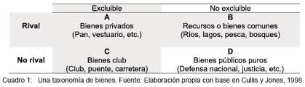
¿qué tipo de bien económico es el agua?

Slide 14
¿qué tipo de bien económico es el agua?
Clasificación económica del agua:
Desde el punto de vista de los bienes económicos, el agua puede clasificarse como un bien económico de primera necesidad y como un recurso natural renovable.
Es un bien económico porque tiene un costo asociado a su extracción, tratamiento y distribución, y su acceso puede estar sujeto a restricciones y regulaciones.
Además, su uso puede generar externalidades, como la contaminación del agua que afecta a otros usuarios y al medio ambiente.

Slide 15
Escasez y valor del agua
Nuestras “necesidades” hídricas son fisiológicamente inescapables (e ilimitadas).
¿Qué deseamos?, ¿qué tipo de bien o servicio?. Agua potable, servicios sanitarios.
Carácter limitado de los recursos disponibles (de agua potable).
Bienes económicos (fungibilidad/sustituibilidad). Cosas (bienes propiamente tales y/o servicios) que la gente valora y produce/presta para satisfacer sus necesidades (económicas).
Economía positiva (lo que es) vs economía normativa (lo que debería ser). Ej.: Constituciones que consagran derechos sociales y realidades económicas que no los permiten.
De allí la importancia de los mecanismos de asignación económica (de los factores “productivos”… como el agua, que tiene además dimensiones o usos “no productivos” prioritarios)... Y la necesidad de regulación.

Slide 16
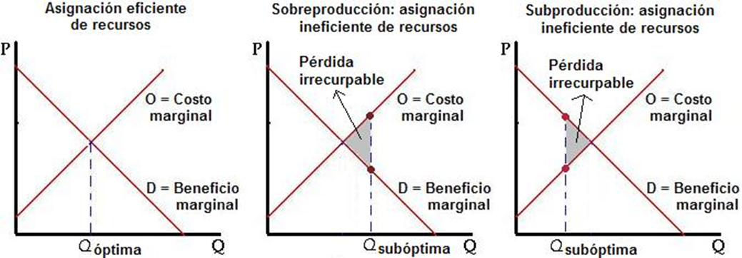
Escasez y valor del agua situaciones de asignación del recurso

Slide 17
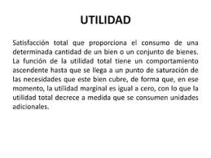
¿por qué el agua es valiosa?

Slide 18
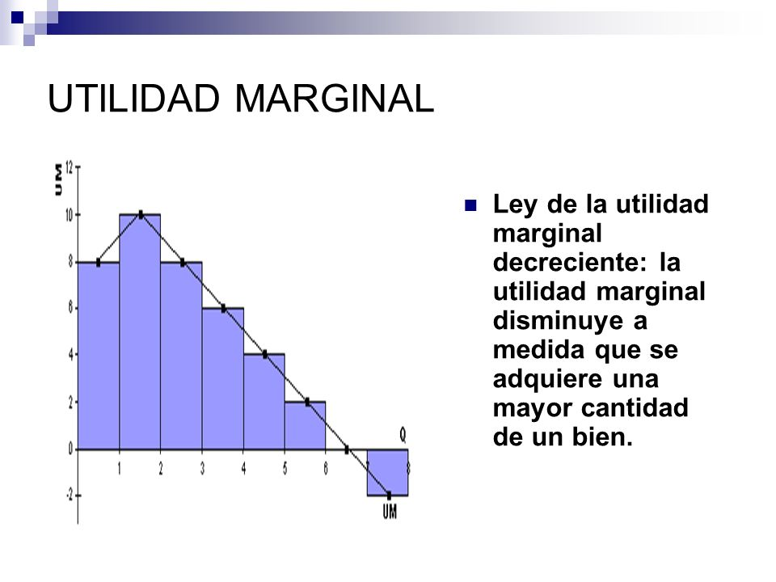
Cómo explica la economía el valor del agua.
Beneficio o utilidad marginal
UMg es la utilidad que se obtiene al consumir una unidad adicional de un bien o servicio.
Ese beneficio es subjetivo, depende de las preferencias de las personas.
La curva UMg ilustra esas preferencias con base al monto máximo que se esta dispuesto a pagar por una unidad adicional.
La curva UMg no está relacionada con la FPP.
Ley o principio de la UMg decreciente.

Slide 19
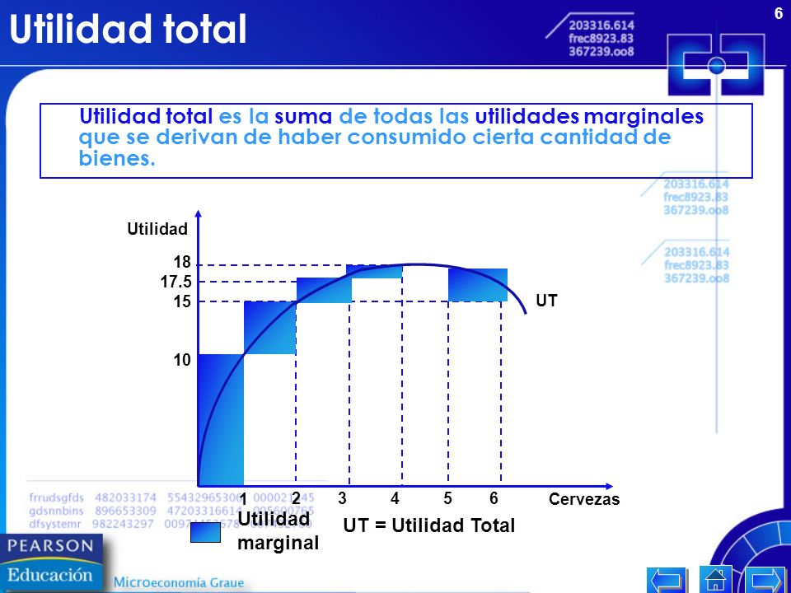
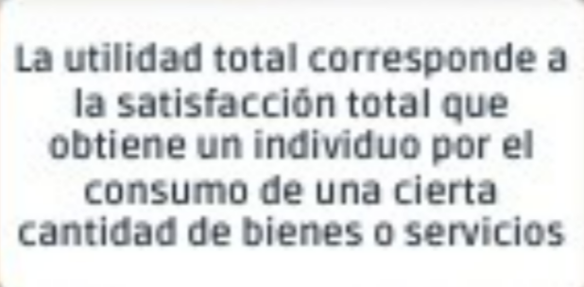
Cómo explica la economía el valor del agua.
Beneficio o utilidad total

Slide 20
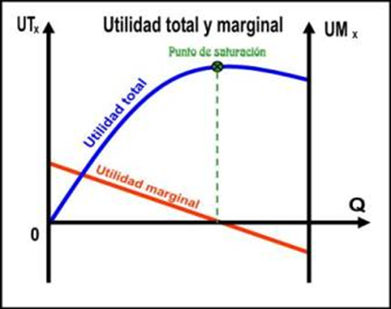
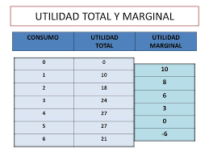
Cómo explica la economía el valor del agua

Slide 21
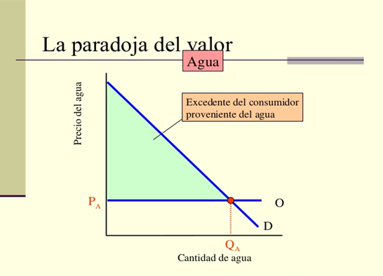
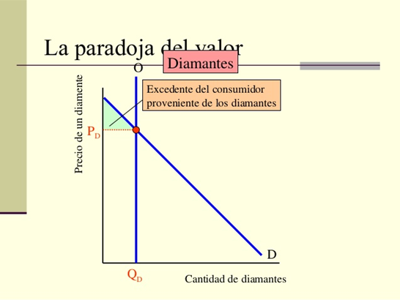
La paradoja del Valor económico del agua y los diamantes
AGUA
DIAMANTES

Slide 22
La paradoja del Valor económico del agua y los diamantes
Agua como bien económico. Escaso, valioso y capaz de satisfacer una necesidad.
Agua vs diamantes.
Solución 1: puede explicarse por vía del excedente del consumidor (diapositiva previa).
Solución 2: distinguir UT y UMg.
UMgD / PD = UMgA / PA
La igualdad de UMgxUMG para ambos es válida.
La UMgxUMG es la misma que la del agua.
AGUA | DIAMANTES
precio bajo, UT alta, UMg baja (bebemos todos los días), UMGH2O / PH2O | precio alto, UT baja, UMg alta (no todos los días compramos diamantes), UMGD / PD

Slide 23
DEMANDA y demanda de agua
Demanda: Cantidad (Q) de un bien o servicio planeado consumir en un tiempo y a un precio determinados.
Se puede representar en un plano cartesiano, mediante una curva de pendiente descendente, cuya finalidad es mostrar cómo Q se ve afectada por variaciones en el precio.
Factores de la demanda:
    Deseo de un bien o servicio
    Capacidad de adquirirlo
    Planes de comprarlo
    Cantidad demandada (cantidad/unidad de tiempo)
La curva de demanda (D) se relaciona con la UT y con la UTMg.

Slide 24
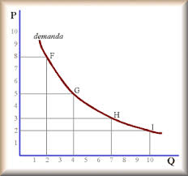
demanda y demanda de agua
Ley de la demanda: Ceteris paribus (CP) a mayor precio de un bien, menor demanda; y a menor precio del bien, mayor demanda. Ej.: Café “Handsome Her”, en Melbourne, Australia.
Relacionar con efecto ingreso (de la demanda, vid infra).
Cambios EN la demanda. Suponen variaciones en el precio (P$) únicamente, que determinan variaciones de Q.

Slide 25
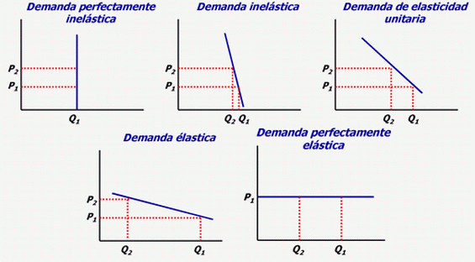
Elasticidad de la demanda del agua

Slide 26
Elasticidad de la demanda del agua
La elasticidad de la demanda del agua puede variar según el contexto y las condiciones específicas.
En general, se considera que la demanda de agua es inelástica en el corto plazo, lo que significa que los cambios en el precio del agua tienen un impacto relativamente pequeño en la cantidad demandada.
Sin embargo, en el largo plazo, la demanda de agua puede volverse más elástica a medida que los consumidores tienen más tiempo para ajustar su comportamiento y buscar alternativas.
Además, factores como la disponibilidad de sustitutos, el nivel de ingresos y las políticas de gestión del agua pueden influir en la elasticidad de la demanda del agua.
En áreas con escasez de agua o problemas de calidad del agua, la demanda puede volverse más inelástica debido a su carácter imprescindible para la vida y las actividades económicas.

Slide 27
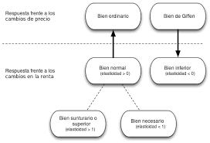
Tipos de bienes económicos

Slide 28
Bienes relacionados (I)
Bienes sustitutos (BS)
Bienes complementarios (BC)
Bienes sustitutos son los que satisfacen “deseos”/necesidades similares.
Ejemplos: té, café o chocolate caliente. O café arábica, café robusta y kopi luwak. O peras y manzanas. Adidas o Puma. Fusil de asalto FMF 2000 o HK 416. Taxi o Uber. Muffins, doughnuts, macarons o beignets.
Bienes complementarios son los que satisfacen “deseos”/necesidades complementarias.
Ejemplos: Café y muffins. Fusil HK 416 y mira telescópica Reflex de visión térmica. Camisas para y mancuernas. Autos y bencina. Barbie/Ken y todos sus accesorios que se venden por separado.

Slide 29
conflictos por el uso del agua.
Caso hipotético
“el vuelo del fénix” (1965).
  Un antiguo avión (Fairchild C-82 Packet) de una compañía petrolera tiene un accidente en el desierto de Sahara.
  La única forma de salir de esa situación, es construir un avión usando los restos del avión accidentado.
https://www.youtube.com/watch?v=oBPFZ2KzSis
1:16:47 – 1:20

Slide 30
Justificación económica de los daa.
¿El interés personal (IP) promueve el interés social (IS)?
IP determina elecciones (resultados) considerados la mejor alternativa disponible para quien las toma.
Un resultado responde al IS cuando es lo mejor para la sociedad como un todo o cuando todos los involucrados se ven beneficiados u obtienen lo que quieren.
IS no necesariamente tiene que ver con eficiencia económica (situación no susceptible de mejora, e.gr. en la asignación de recursos, si es imposible mejorar a alguien en desmedro de otro).
  La economía es eficiente si aprovecha todas las oportunidades para que algunos individuos mejoren sin que otros empeoren. Las acciones en pro del IP no son necesariamente egoístas (si no suponen desmedro de otro).
IS tampoco tiene necesariamente que ver con equidad o “reparto justo”.
  El reparto justo puede desfavorecer el IS y de hecho hay “repartos injustos” que favorecen el IS (inteligencia, entrando a la U).
  Y repartos “justos” que desfavorecen el interés social (acceso universal a la U).
Catalizadores modernos de los cuestionamientos al IS: globalización, monopolios de la era de la información, cambio climático e inestabilidad económica.
Clave: Los incentivos.
CASO hipotético de análisis: “el vuelo del fénix”.

Slide 31
Regulación del agua.
El agua como bien público y la tragedia de los comunes como fundamento de la regulación

Slide 32
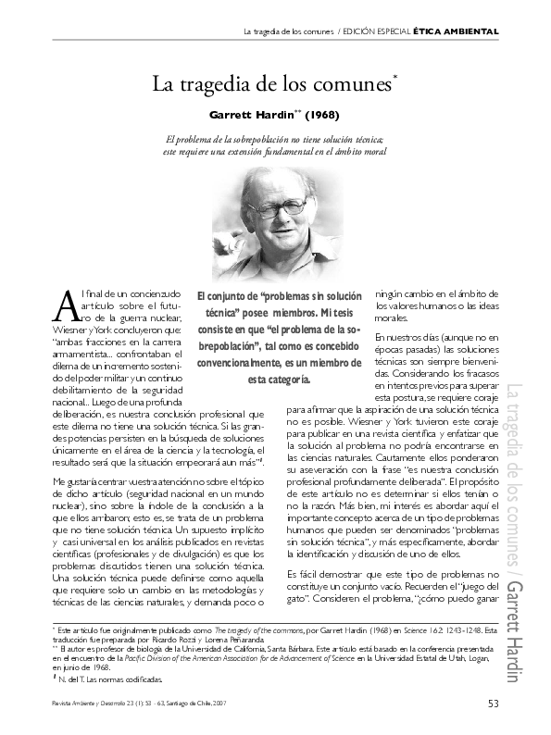
La tragedia de los comunes
Introducción al concepto.
Autor: Garrett Hardin.
Año de publicación: 1968.

Slide 33
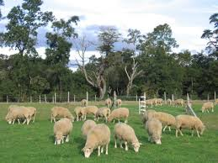
¿Qué es la Tragedia de los Comunes?
Explicación del concepto: tendencia de los individuos a explotar recursos compartidos de forma egoísta.
Ejemplo: pastizales comunes y sobrecarga de pastoreo.
Hardin plantea la imagen de una pradera abierta al uso común donde cada ganadero intenta introducir el mayor número de cabezas de ganado, lo que conlleva una sobreexplotación.
El ejemplo de Hardin está formulado matemáticamente, basado en los supuestos de una lógica utilitarista de interés individual, donde la ganancia de añadir ganado es 100% para el dueño y, en cambio, solo una fracción del costo para la pradera recae en el dueño, puesto que es compartida por todos los terratenientes.
El riesgo de sobreexplotación de los recursos naturales de propiedad común continúa siendo un problema abierto, a cuya discusión profunda ha contribuido este autor.

Slide 34
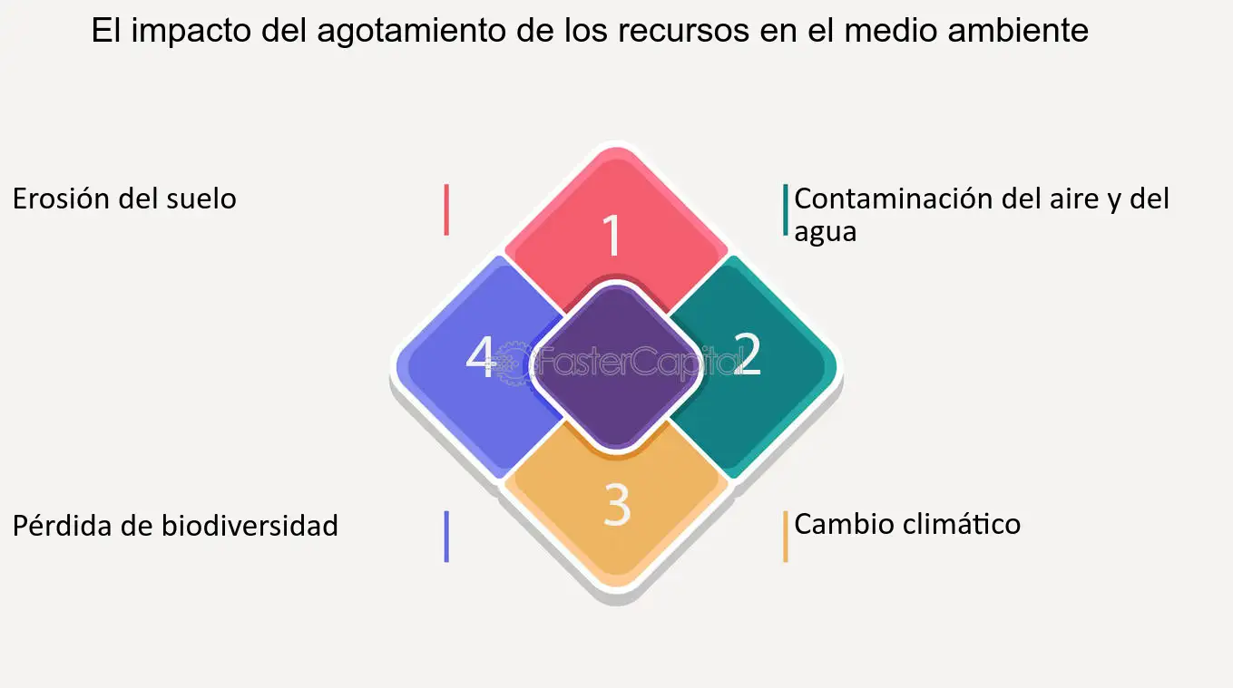
Causas y Consecuencias
El concepto de "tragedia de los comunes" describe la tendencia de los individuos a explotar recursos compartidos de forma egoísta, lo que conduce al agotamiento o degradación de dichos recursos.
Causas de la tragedia de los comunes: incentivos individuales y búsqueda de beneficios.
Consecuencias: agotamiento o degradación de los recursos compartidos.

Slide 35
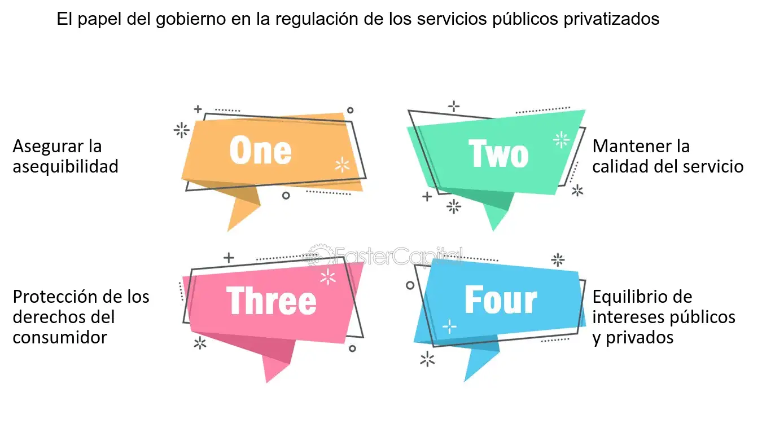
Soluciones Propuestas
Hardin argumenta que la solución a este problema no puede ser dejada al libre albedrío individual (autoregulación), ya que los individuos tienen incentivos para actuar en su propio interés a expensas del bien común.
Propone dos soluciones para abordar la tragedia de los comunes:
Regulación gubernamental: Implica la imposición de límites y regulaciones para el uso de los recursos compartidos.
Privatización: Implica la asignación de derechos de propiedad sobre los recursos a individuos o grupos.

Slide 36
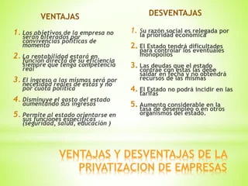
Ventajas y desventajas de la Privatización
Hardin argumenta a favor de la privatización como la solución más efectiva para evitar el agotamiento de los recursos compartidos, ya que crea incentivos para la gestión sostenible de los mismos.
Explicación de por qué la privatización es vista como una solución efectiva.
Creación de incentivos para la gestión sostenible de los recursos compartidos.

Slide 37
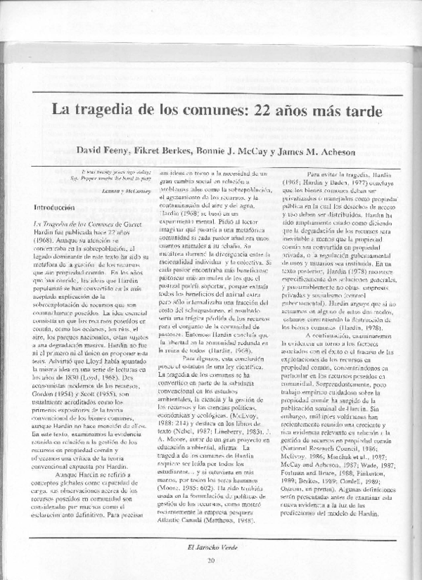
Evolución de la tragedia
Autores: David Feeny, Friket Berkes, Bonnie McCay y James Acheson.
Año de publicación: 1990.

Slide 38
Gobernanza eficiente del agua.
Mecanismos asignativos:
Estado y mercado

Slide 39
Instituciones económicas que coordinan decisiones (inter alia)
Planificación
Mercado
No funciona bien. Producción termina localizándose dentro de la FPP (ineficiencia de asignación).
Planificadores desconocen las posibilidades de producción.
Planificadores desconocen las preferencias de la gente.
La producción resulta inadecuada (por exceso, defecto o simple impertinencia).
Funciona mejor. Producción tiende a localizarse en la FPP (mayor eficiencia de asignación).
No hay un planificador central; sino las fuerzas de la oferta y la demanda.
Esencia: intercambio, flujo.
Complementos facilitadores del intercambio: empresas, mercados, derecho de propiedad y dinero

Slide 40
El mercado naturaleza y finalidad
Finalidad asignativa basada en fuentes de ingreso
Naturaleza (instrumental) y características
Naturaleza:
  Mecanismo asignador de recursos, factores productivos.
Características:
  Voluntario.
  Consensual.
  Pacífico.
  Conciliador de intereses ( individual-individual o individual-social, ¿contrapuestos?).
  Eficiente (maximizador de eficiencia)
  Equitativo (en la medida en que no existe “concentración”; ¿y aún con ella?; y Ud. cuenta con fuentes de ingreso).
Asignar factores productivos.
Responde a ciertas preguntas básicas de la economía, como a:
  ¿qué bienes y servicios producir? (lo que se ofrecerá en el mercado, los patrones de producción, que varían según la necesidad (mantequilla), el país (saunas de Finlandia) y época (rapé en la Colonia), preferencias y gustos (jeans con hoyos, videojuegos como Among Us, Gartic Phone y Bebetronic, etc).
  Pero, particularmente, a la pregunta de: ¿para quién producir (y cuánto)?, lo que depende de los ingresos de los agentes económicos involucrados.
    Esos agentes obtienen sus ingresos al vender los servicios de los FP de su propiedad: renta (tierra), salarios (trabajo), interés (capital) y utilidades (entrepreneurship).
    Fuente de ingresos: venta de los servicios asociados a la propiedad (goce y disposición) de los FP. Es plausible que Ud. obtenga más fuentes de ingreso mientras esté dispuesto a ofrecer, suministrar, bienes y servicios escasos, valiosos o exclusivos (ejemplo: marcas y productos exclusivos; upgrade de cabina por oferta).
  Remuneración de los FP: La T produce renta; el capital, interés; el trabajo, salarios; y las habilidades empresariales, utilidades.

Slide 41
“Fallas de mercado” o ámbitos de regulación típicos
Inadecuaciones de cantidades (demandadas u ofrecidas). Dan origen a regulaciones de precios (generan subproducción) y cantidades (generan sobreproducción) . Ambas obstaculizan el ajuste o intersección del precio de equilibrio.
Impuestos (generan subproducción, pues aumentan el precio pagado por los compradores y reducen el precio recibido por los productores) y subsidios (generan sobreproducción, pues disminuyen los precios que pagan los consumidores y aumentan los precios recibidos por los productores).
Monopolio, monopsonio, oligopolio, oligopsonio y otras figuras colusivas (carteles, etc).
Externalidades (costo o beneficio que afecta a un tercero ajeno al productor o consumidor).
Altos costos de transacción.
Bienes públicos y recursos compartidos (e.gr. recursos naturales). Utilidad y paradoja del valor (agua y diamantes).

Slide 42
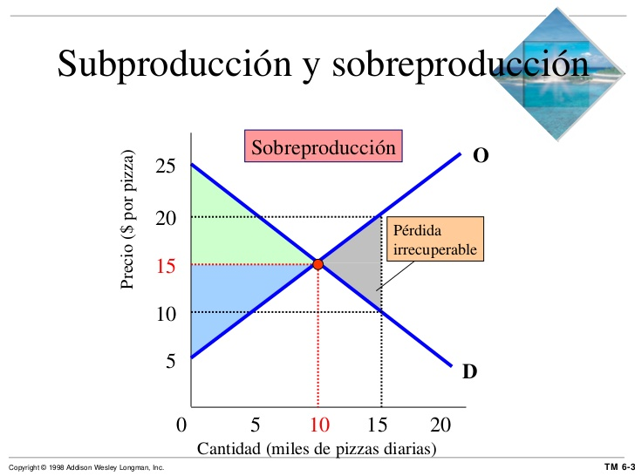
FallaS de mercado
Falla de mercado (FM): Un resultado ineficiente “del mercado”. “Situación en la cual un mercado genera un resultado ineficiente” (Parkin).
Subproducción: Excedente total por debajo de su nivel máximo (pérdida irrecuperable de eficiencia: triángulo amarillo, slide previo, en que la UMg social excede el CMg). Ej.: cuotas de producción.
Sobreproducción: Excedente total nuevamente por debajo de su nivel máximo (pérdida irrecuperable de eficiencia: triángulo gris, en que el CMg social excede a la UMg social). Ej.: subsidios.

Slide 43
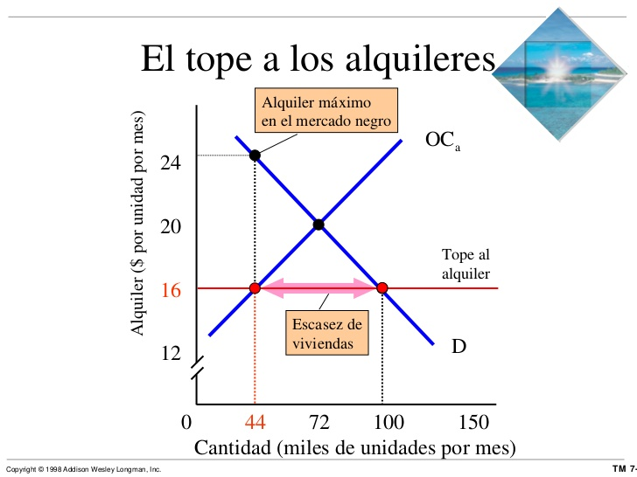
Fallas de mercado, Un ejemplo de mala regulación

Slide 44
objetivos
¿Qué es EL DAA?.
La dirección general de aguas (Dga).
Administración y competencias de la DGA y otros servicios con competencia en agua.
Concesión de DAA
Traslados, ejercicio y cambio DE punto DE concesión.

Slide 45
Dominio y aprovechamiento de las aguas
Libro I, Título II, arts. 5-19 código de aguas

Slide 46
Dominio sobre las aguas
Las aguas son bNUp (art. 5).
Las aguas pertenecen a la nación toda (CPCH y cód civil).
El dominio del estado sobre las aguas es originario, irrenunciable e imprescriptible.
Facs. Dominio (uso, goce y disposición), entonces, residen originariamente en el estado (la nación jurídicamente organizada).
Pero el estado puede conferir/otorgar a particulares el uso y goce sobre las aguas: el derecho real de aprovechamiento (DAA, art. 5 y 6), de acuerdo con las disposiciones del cód. aguas (art. 20 y ss.)

Slide 47
El derecho real (formal) de aprovechamiento sobre las aguas
Concepto daa: derecho real que el estado otorga a particulares sólo para usar y gozar de las aguas y los medios para ejercitarlo (art. 8) a su costa (art. 9), con los requisitos y de la forma que prescribe el cód. aguas (art. 5) y que, una vez constituido originalmente por acto de autoridad, es de dominio permanente de su titular, quien -por lo mismo- puede usar, gozar y disponer derivativamente de esta prerrogativa en conformidad a la ley (art. 6) e, incluso, renunciarlo total o parcialmente (art. 6), y cuya posesión se adquiere por la competente inscripción (art. 20).
Nat. jrdca. daa: concesión transferible de uso y goce de un bnup.
Nat. Económ. daa: bien derivado (mercado secundario abierto o competitivo). El agua constituye el mercado primario cerrado o monopólico).
Expresión DAA: volumen por unidad de tiempo, ej.: 4 m3/seg. (art. 7) = dotación (ej. Vid art. 17).

Slide 48
Distinción
Derecho de Aprovechamiento sobre las aguas
Dominio sobre las aguas
Adq. Originaria (acto de autoridad) O derivativa (actos traslaticios de dominio).
Puede ser formal o informal (sujeción o no a formalidades).
Objeto: facultad, prerrogativa o derecho subjetivo
Naturaleza del derecho: real (se ejerce sobre una cosa, sin respecto a determinada persona, en este caso, la cosa es una facultad, una concesión del estado).
Facs. Dominio: disposición sobre su objeto, uso y goce de la facultad (y en {ultimo término, de las aguas y de los medios para ejercitarlo, a costa del titular).
Derecho conexo I: Conlleva, por el solo ministerio de la ley, la facultad de imponer servidumbres necesarias para su ejercicio (art. 25), Sin perjuicio de indemnizar.
Derecho conexo II: comprende concesión dedicada de terrenos públicos (art. 26). Ergo, reversible en caso de abandono o cuando aplicado a un fin diverso.
Susceptible de prescripción adquisitiva. Hay posesión útil.
Expropiable (art. 27), pero con reserva obligatoria para uso doméstico.
Adquisición originaria (estado, la nación toda).
Formalidad: no requiere. Dominio eminente por el solo ministerio de la ley (CPCH).
Objeto: las aguas.
Facs. Dominio: uso, goce y disposición sobre su objeto.
Imprescriptible. No hay posesión útil.
Irrenunciable.

Slide 49
Tipos de daa
Consuntivos (art. 13 + 313)
No consuntivos (art. 14)
Aquel que faculta
a su titular
para consumir totalmente las aguas
En cualquier actividad
Sin obligación de restituirla
No implica restricción a la libre disposición de otro tipo de daa (no consuntivo) en conjunción.
Art. 313: casos de presunción de consuntividad.
Aquel que permite
A su titular
Emplear el agua sin consumirla
Obviamente no en cualquier actividad (como las de consumo)
Y obliga a restituirla
En la forma que det. El acto constitutivo
Aquí sí rige el principio de no perjudicar a terceros tanto en la extracción como en la restitución de las aguas.
No implica restricción a la libre disposición de otro tipo de daa (consuntivo) en conjunción.

Slide 50
Daa informal e incompleto
Informal porque su adquisición no se somete a las reglas formales de constitución (por acto de autoridad).
Incompleto porque no confiere la totalidad de las facultades, sino sólo el uso (no el goce).
Principio de no perjudicar a terceros rige (art. 10).
Ejemplos:
  Uso sólo, de Aguas pluviales que caen o se recogen dentro de una misma heredad y mientras corran en ella sin caer (derramar) a cauces públicos (art. 10).
  Servirse, de Aguas pluviales que corren por un camino público (art. 11)

Slide 51
Forma de constitución (completa)
Regla general: originaria
Excepciones (art. 310)
Mediante acto de autoridad: resol. Dga.
Limitantes (art. 22): 1) sin perjuicio del derecho de terceros; y 2) considerando la relación aguas superficiales/subterráneas (art. 3) = cuencas u hoyas hidrográficas.
Formalidad: 1) procedimiento libro II, Título I, párrafo 2º; y 2) reducida a escritura pública e inscrita en el competente registro de aguas del cbr respectivo.
Posesión del daa: por la competente inscripción.
Ejemplos: 1) daa para producción de energía eléctrica (art, 29); y 2) daa de aguas medicinales y mineromedicinales (art. 29).
Daa adquiridos por transferencia o transmisión, y adquiridos o perdidos por prescripción. Según cód. civil, salvo en lo modificado por el cód. aguas (art. 21). Vid art. 310 Nº 3.
Daa sobre vertientes que nacen, corren y mueren dentro de una misma heredad. Conceptualización en art. 20 inc. final.
Daa sobre aguas de lagos menores (no naveg. Por buque > 100 tons.).
Daa sobre aguas de lagunas y pantanos interiores sin daa a favor de terceros a 1981, pues son del dueño de las “riberas”. Vid Art. 310.

Slide 52
Tipos de daa
De ejercicio permanente
De ejercicio eventual (art. 16)
Los que se otorguen (sólo orig.)
En dicha calidad
En fuentes de abastecimiento no agotadas
De acuerdo al Código;
O los históricos (con esa calidad desde antes de la promulgación del código).
Facultan para usar el agua en la dotación correspondiente (art. 17) si la fuente tiene abastecimiento suficiente para todos; en caso contrario, reducción alícuota.
Vid art. 312 casos de presunción de ejercicio permanente (para efectos del art. 16).
Todos los demás. Por tanto, sólo los daa de adquisición derivada post código de aguas, sobre fuentes agotadas (de aquí la eventualidad de su ejercicio).
Doble prelación de ejercicio: Se ejercerán sólo cuando el abastecimiento del caudal matríz alcance para todos, tenga un sobrante o excedente. Así, priman 1) los daa de ejercicio permanente y 2) los eventuales más antiguos (art. 18).
en insuficiencia de abastecimiento, no hay reducción alícuota, sino que los daa de ejercicio eventual simplemente no podrán ejercerse.
Excepción: aguas lacustres o embalsadas no pueden ser objeto de daa de ejercicio eventual (art. 18).

Slide 53
Tipos de daa
De ejercicio continuo
De ejercicio discontinuo
De ejercicio alternado
Los que permiten
Usar el agua
En forma iniNterrumpida (24/7)
Es la regla general (default): si nada dice el acto de constitución, se entenderá de ejercicio continuo (art. 24).
Los que permiten
Usar el agua
Sólo en determinados períodos
El acto constitutivo debe fijar la forma y tiempo de ejercicio (art. 24).
Aquellos en que el uso del agua
Se distribuye entre dos o más titulares
Quienes se turnan sucesivamente
El acto constitutivo debe fijar la forma y tiempo de ejercicio (art. 24).

Slide 54
Límites a la explotación de acuíferos bajo stress
en acuíferos sometidos a una alta presión extractiva (stress) determinada, existen dos instancias para condicionar su explotación, ambas asociadas a un Plan de alerta temprana (pAT, vid infra):
  en la resolución de otorgamiento de un derecho de agua (DAA) y
  en la evaluación ambiental de un proyecto (EIA).

Slide 55
Concesión/Adquisición del daa
Libro I, título III, arts. 20-29 código de aguas

Slide 56
Forma de constitución
Regla general: originaria
Excepciones (art. 20 inc. 2º)
Mediante acto de autoridad: resol. Dga (art. 20 inc. 1º)
Limitantes (art. 22): 1) sin perjuicio del derecho de terceros; y 2) considerando la relación aguas superficiales/subterráneas (art. 3) = cuencas u hoyas hidrográficas.
Formalidad: 1) procedimiento libro II, Título I, párrafo 2º; y 2) reducida a escritura pública e inscrita en el competente registro de aguas del cbr respectivo.
Posesión del daa: por la competente inscripción.
Ejemplos: 1) daa para producción de energía eléctrica (art, 29); y 2) daa de aguas medicinales y mineromedicinales (art. 29).
Daa adquiridos por transferencia o transmisión, y adquiridos o perdidos por prescripción. Según cód. civil, salvo en lo modificado por el cód. aguas (art. 21).
Daa sobre vertientes que nacen, corren y mueren dentro de una misma heredad. Conceptualización en art. 20 inc. final.
Daa sobre aguas de lagos menores (no naveg. Por buque > 100 tons.
Daa sobre aguas de lagunas y pantanos interiores sin daa a favor de terceros a 1981, pues son del dueño de las “riberas”. Vid arts. 30, 33.

Slide 57
Plus: daa comprende Fac. imponer servidumbres y Concesión sobre bienes públicos necesarios
ARTICULO 25°- El derecho de aprovechamiento conlleva, por el ministerio de la ley, la facultad de imponer todas las servidumbres necesarias para su ejercicio, sin perjuicio de las indemnizaciones correspondientes.
ART 26°: El derecho de aprovechamiento comprenderá la concesión de los terrenos de dominio público necesarios para hacerlo efectivo.
Abandonados estos terrenos o destinados a un fin distinto, volverán a su antigua condición.

Slide 58
Constitución del daa
Libro ii, título i, párrafo 2º código de aguas (arts. 140-150).

Slide 59
Solicitud de daa
Contenido de la solicitud daa (art. 140):
  1) identificación del solicitante y de las aguas (álveo) y su clasificación de acuerdo con el código.
  2) uso proyectado.
  3) dotación necesaria.
  4) punto de captación. Y de restitución, tratándose de derechos no consuntivos. (Tema anexo: traslado de ejercicio y cambio de punto de concesión).
  5) método de extracción.
  6) naturaleza del DAA que se solicita, según clasificación Del código: consuntivo o no consuntivo, de ejercicio permanente o eventual, continuo, discontinuo o alternado.
  7) memoria explicativa de dotación necesaria según uso, cuando exceda los volúmenes de los incisos finales de los arts. 129 bis 4 y 129 bis 5.
Importante: la fecha de presentación de la solicitud daa (inicio de plazos, etc).
Dónde presentarla: DGA, oficinas locales o gobernación provincial.

Slide 60
Publicación de solicitud daa
Art. 141 CA.
La solicitud debe publicarse (es una forma de notificación).
Dónde: en el D.O. más en un diario provincial cuando las solicitudes sean ajenas a la Región metropolitana, o si no lo hubiere, en un diario cabeza de región.
Plazo para publicar: dentro de 30 días desde la fecha de su presentación.
Forma de publicar : conforme art. 131 =>
  a costa del interesado,
  en forma destacada,
  Íntegra o en extracto (con datos necesarios para acertada inteligencia).
  en días 1° Ó 15 de cada mes (o día hábil inmediato si aquellos fuesen feriados).
  Tres mensajes radiales dentro del plazo referido de 30 días.
  Excepcionalmente: notificación personal a 3ros. Afectados individualizados, mientras su número no lo haga dificultoso. Método de resorte del jefe de la oficina del lugar o del gobernador provincial.

Slide 61
Oposición a solicitud daa por terceros afectados
Art. 132 CA.
Legitimación activa: terceros afectados.
Plazo para oponerse: dentro de 30 días desde la última publicación/notificación, en su caso.
Providencia (dentro de 5to. Día): traslado al solicitante, para que conteste la oposición.

Slide 62
Contestación a la oposición, por el solicitante
Plazo para evacuar el traslado: 15 días (art. 132).
Cumplido el trámite, providencia: remítanse los antecedentes a DGA.
Plazo para remitirlos: dentro de 3 días hábiles de recibida la contestación a la oposición (o de transcurrido el plazo para efectuarla, sin que se a haya verificado).

Slide 63
No hubo oposición dentro de plazo; o habiéndola no fue contestada
Art. 133 inc. Final.
Providencia: remítanse los antecedentes a dga.
Plazo para remitirlos: 3 días hábiles contados desde el vencimiento de los plazos de 30 (plazo para oponerse) y 15 días (plazo para evacuar el traslado) del art. 132.

Slide 64
Medidas para mejor resolver (MMR) DGA
Recepción de los antecedentes por dga.
Dentro de plazo: 30 días desde la recepción, o desde la contestación de la oposición o desde vencido el plazo para oponerse o para contestar la oposición (sin efectuarla).
de oficio (y a costa de dga) o a petición de parte (a costa de parte). Sobre gastos vid art.135.
Mediante resol. Fundada.
Decretar Medidas para mejor resolver (aclaraciones, inspecciones oculares vid art. 135, informes, etc).
Tras lo cual (MMR) dga debe emitir un informe técnico (y dirimir la cuestión).

Slide 65
La Resolución dga
Art. 134 CA.
dga debe dirimir la cuestión (hayan o no mmr).
contenido del acto administrativo constitutivo originario, art. 149.
Se trata de una resol. Fundada.
DGA por sí o por delegado competente (art. 136).
Plazo para ello: 4 meses desde el vencimiento del plazo de 30 días del art. 134 inc. 1° (plazo para haber decretado MMR).
Requiere Notificación.
Como solemnidad posterior, para inscribirla en el reg. Aguas, el interesado debe reducirla a escritura pública (art. 114 nº 4, inscripción imperativa).

Slide 66
Recurso de reconsideración
Art. 136 CA.
Deducido por los interesados
Ante el dga
Plazo: dentro de 30 días desde la notificación de la resol. dga. Respectiva.

Slide 67
Reforma de la ley 21.435 al Código de Aguas

Slide 68
Reconocimiento del acceso al agua y su saneamiento, como derecho humano esencial e irrenunciable (Art. 5 CA)
Se reconoce el derecho al acceso al agua potable y el saneamiento como un derecho humano.
Se trata al agua como un bien nacional de uso público, cuyo dominio y uso pertenecen a todos los habitantes.
Se introduce el concepto de interés público como orientador en la constitución de Derechos de Aprovechamiento de Aguas (DAA).

Slide 69
Reconocimiento del acceso al agua y su saneamiento, como derecho humano esencial e irrenunciable (Art. 5 CA)
Normativa previa a la reforma
ARTÍCULO 5°- Las aguas son bienes nacionales de uso público y se otorga a los particulares el derecho de aprovechamiento de ellas, en conformidad a las disposiciones del presente código.
Normativa actual
ARTÍCULO 5.- Las aguas, en cualquiera de sus estados, son bienes nacionales de uso público. En consecuencia, su dominio y uso pertenece a todos los habitantes de la nación.
En función del interés público se constituirán derechos de aprovechamiento sobre las aguas, los que podrán ser limitados en su ejercicio, de conformidad con las disposiciones de este Código.
Para estos efectos, se entenderán comprendidas bajo el interés público las acciones que ejecute la autoridad para resguardar el consumo humano y el saneamiento, la preservación ecosistémica, la disponibilidad de las aguas, la sustentabilidad acuífera y, en general, aquellas destinadas a promover un equilibrio entre eficiencia y seguridad en los usos productivos de las aguas.
El acceso al agua potable y el saneamiento es un derecho humano esencial e irrenunciable que debe ser garantizado por el Estado.
(...)

Slide 70
Reconocimiento del acceso al agua y su saneamiento, como derecho humano esencial e irrenunciable (Art. 5 ter CA)
El Presidente de la República puede constituir reservas de aguas superficiales o subterráneas para la función de subsistencia (Arts. 5 ter y 147 bis inciso 3°)
La Dirección General de Aguas (DGA) tiene la facultad para constituir DAA para usos de la función de subsistencia.
Posibilidad de entregar las aguas reservadas a empresas sanitarias para garantizar el consumo humano y saneamiento.

Slide 71
Reconocimiento del acceso al agua y su saneamiento, como derecho humano esencial e irrenunciable (Art. 5 ter CA)
ARTÍCULO 5 ter.- Para asegurar el ejercicio de las funciones de subsistencia y de preservación ecosistémica, el Estado podrá constituir reservas de aguas disponibles, superficiales o subterráneas, de conformidad con lo dispuesto en el artículo 147 bis.
(...)
Sobre dichas reservas, la Dirección General de Aguas podrá constituir derechos de aprovechamiento para los usos de la función de subsistencia.
Las aguas reservadas podrán ser entregadas a prestadores de servicios sanitarios para garantizar el consumo humano y el saneamiento. (...)
ARTÍCULO 147 bis inciso 3°.- (...) cuando sea necesario reservar el recurso para satisfacer los usos de la función de subsistencia o para fines de preservación ecosistémica, de conformidad con el artículo 5 ter, el Presidente de la República podrá reservar el recurso hídrico, mediante decreto fundado, previo informe de la Dirección General de Aguas.
ARTÍCULO 148°- El Presidente de la República podrá, previo informe de la Dirección General de Aguas, constituir directamente el derecho de aprovechamiento prescindiendo del procedimiento de constitución consagrado en este Código, con el fin de satisfacer usos domésticos de subsistencia de población o para la conservación del recurso.

Slide 72
A la luz del Derecho Internacional
El año 2010, la Asamblea General de Naciones Unidas adoptó la Resolución 64/292, mediante la cual declaró que “el agua y el saneamiento son derechos humanos”.
El año 2013, la Resolución 24/18 del Consejo de Derechos Humanos, reconoció que “toda persona, sin discriminación, tiene derecho a agua suficiente, segura, aceptable, accesible y asequible para uso personal y doméstico, y al acceso, desde un punto de vista físico y económico, en todas las esferas de la vida, a un saneamiento que sea inocuo, higiénico, seguro y aceptable, que proporcione intimidad y garantice la dignidad.”
El año 2015, con la aprobación de la Agenda 2030, el ODS 6 busca asegurar la disponibilidad y la gestión sustentable del agua y saneamiento para todos.
Además, este derecho lo encontramos en las siguientes legislaciones internacionales:
  La Convención sobre la Eliminación de Todas las Formas de Discriminación contra la Mujer (CEDAW) de 1979.
  La Convención sobre los Derechos del Niño de 1989 (CDN)
  La Convención sobre los Derechos de las Personas con Discapacidad (CDPD) de 2006.

Slide 73
Consumo humano y el uso doméstico para subsistencia
ARTÍCULO 5 bis.- Las aguas cumplen diversas funciones, principalmente las de subsistencia, que incluyen el uso para el consumo humano, el saneamiento y el uso doméstico de subsistencia; las de preservación ecosistémica, y las productivas.
Siempre prevalecerá el uso para el consumo humano, el uso doméstico de subsistencia y el saneamiento, tanto en el otorgamiento como en la limitación al ejercicio de los derechos de aprovechamiento.
Se entenderá por usos domésticos de subsistencia, el aprovechamiento que una persona o una familia hace del agua que ella misma extrae, con el fin de utilizarla para satisfacer sus necesidades de bebida, aseo personal, la bebida de sus animales y cultivo de productos hortofrutícolas indispensables para su subsistencia.
Nuevo artículo 5 bis restableció el reconocimiento legal de la polifuncionalidad de las aguas.

Slide 74
Consumo humano y el uso doméstico para subsistencia
ARTÍCULO 20 inciso final.- Excepcionalmente y con la sola finalidad de satisfacer las necesidades humanas de bebida y los usos domésticos de subsistencia, cualquier persona podrá extraer aguas provenientes de las vertientes, de las nacientes cordilleranas o de cualquier forma de recarga natural que aflore superficialmente, sin que esta extracción reporte utilidad económica alguna, salvo de aquellas fuentes descritas en el inciso segundo, en la medida que en el área no exista un sistema de agua potable concesionada o rural, u otra red para abastecer de agua potable a la población. En todo caso, si el ejercicio de este derecho causare un perjuicio superior al beneficio que reporta, deberá de inmediato suspenderse.
Se permite la extracción de agua para necesidades humanas básicas sin fines económicos (Art. 20 inciso final).

Slide 75
DAA: derecho real de carácter temporal
La Reforma reafirma el carácter de derecho real de los DAA (Art. 6 inc. 1 y 20)
Sin embargo, los nuevos DAA que se constituyan tendrán límites temporales, hasta por 30 años, prorrogables automáticamente, salvo que la DGA apruebe su no uso efectivo o la afectación a la sustentabilidad de la fuente (Art. 6)
ARTÍCULO 6.- El derecho de aprovechamiento es un derecho real que recae sobre las aguas y consiste en el uso y goce temporal de ellas, de conformidad con las reglas, requisitos y limitaciones que prescribe este Código. El derecho de aprovechamiento se origina en virtud de una concesión, de acuerdo a las normas del presente Código o por el solo ministerio de la ley.
El derecho de aprovechamiento que se origina en una concesión será de treinta años, el que se concederá de conformidad con los criterios de disponibilidad de la fuente de abastecimiento y/o de sustentabilidad del acuífero, según corresponda. En caso que la autoridad considere que el derecho de aprovechamiento deba otorgarse por un plazo menor, deberá justificar dicha decisión por resolución fundada.
La duración del derecho de aprovechamiento se prorrogará por el solo ministerio de la ley y sucesivamente, a menos que la Dirección General de Aguas acredite, mediante una resolución fundada, el no uso efectivo del recurso o que existe una afectación a la sustentabilidad de la fuente que no ha podido ser superada con las herramientas que dispone el inciso quinto de este artículo. Esta prórroga se hará efectiva en la parte utilizada de las aguas en consideración a lo dispuesto en el artículo 129 bis 9, inciso primero, sin que pueda exceder el plazo establecido en el inciso anterior.

Slide 76
Requisitos Generales para la constitución originaria de DAA
Solicitud ante la DGA (Art 140 y ss CA)
Declaración de zonas de prohibición (Art. 63 y 64 CA)
  Prohibición de no realizar captaciones subterránea a menos de 200 metros de pozo de explotación ni en sectores próximo a afloramiento de vertientes con perjuicio a terceros.
Declaración de área de restricción (Art. 64, 65 y 66 CA)
  Se trata de una actuación preventiva, por riesgo de sobreexplotación.

Slide 77
Requisitos Generales para la constitución originaria de DAA
Acreditación del dominio del inmueble o permiso del dueño (Art 24 reglamento)
  Si las aguas se encuentran en bienes nacionales de uso público, la regla es que la Municipalidad respectiva es la que tiene que dar los permisos.
  Si se encuentran en bienes fiscales, el Ministerio de Bienes Nacionales es el que debe extender el permiso.
Verificar Áreas fronterizas
  se solicitan informes a la CONADI sobre el reconocimiento de usos actuales de aguas por parte de esos pueblos y terceros, y cualquier otro conocimiento que se tenga sobre la utilización de aguas en esos sectores.
**Evaluación de impacto ambiental (Art 20 del reglamento) → que pudiera llegar a tener la realización de obras en el lugar

Slide 78
DAA: Cambios con la reforma
Extinción por falta de uso efectivo
Todos los DAA, incluso los constituidos antes de la reforma, estarán sujetos a extinción si no se utiliza el caudal efectivamente y no se construyen las obras necesarias para su captación y/o restitución dentro de un plazo específico.
Este plazo es de 5 años para derechos consuntivos y 10 años para derechos no consuntivos, contados desde su inclusión en la nómina anual de patentes por no utilización a partir de enero de 2023.

Slide 79
DAA: Cambios con la reforma
Priorización de usos de subsistencia y consumo humano
Se establece una priorización de los usos de subsistencia, consumo humano y saneamiento sobre otros usos productivos tanto para la concesión de nuevos DAA como para limitar su ejercicio.
Cambios en el destino de uso de DAA:
Se permite el cambio de destino de uso de los DAA, sujeto a ciertos deberes de información, excepto en el caso de aquellos otorgados para satisfacer necesidades de consumo humano o saneamiento.

Slide 80
DAA: Cambios con la reforma
Creación de DAA in-situ o no extractivos
Se crea la figura de los DAA in-situ o no extractivos, destinados a fines de conservación ambiental o proyectos de turismo sustentable, recreacional o deportivo.
Estos DAA no estarán sujetos al sistema de patentes por no uso debido a la falta de construcción de obras de captación y/o restitución

Slide 81
DAA: Cambios con la reforma
Ampliación de prohibiciones para constituir nuevos DAA
Se amplían las prohibiciones para la constitución de nuevos DAA, incluyendo glaciares, áreas bajo protección oficial de la biodiversidad, y extendiendo las restricciones respecto de vegas, pajonales y bofedales en el norte de Chile.
Caducidad de DAA no inscritos en el Registro de Propiedad de Aguas (RPA)
Los DAA constituidos antes de la Reforma y que no estén inscritos en el RPA del Conservador de Bienes Raíces pueden caducar si no se inscriben en un plazo de 18 meses desde la publicación de la Reforma en el Diario Oficial, con algunas excepciones.

Slide 82
Nuevas regulaciones sobre las aguas subterráneas.
Se establece la obligación de formar Comunidades de Aguas Subterráneas dentro del plazo de un año contado desde la declaración de una Zona de Prohibición o una Área de Restricción
  Además, se incorpora que los titulares de DAA que no participen en este proceso no podrán obtener autorización de cambios de punto de captación de sus DAA.
Introduce la obligación de los titulares de DAA ubicados en una Zona de Prohibición o Área de Restricción de instalar:
  Sistemas de medición y monitoreo de la extracción de aguas, y
  Sistemas de transmisión de dicha información a la DGA.

Slide 83
Nuevas regulaciones sobre las aguas subterráneas.
Incorpora la causal de “degradación del acuífero que afecte su sustentabilidad” para la procedencia de la medida de reducción temporal del ejercicio de DAA, lo que deberá ser aplicado obligatoriamente por la DGA.
Se establecen nuevos requisitos para aprobar los cambios de punto de captación de los DAA comprendidos en un Área de Restricción o Zona de Prohibición
  La DGA debe comprobar que el cambio de punto de captación no implique descensos en la situación hidrológica del acuífero que pongan en riesgo su sustentabilidad o un grave riesgo de intrusión salina, y que no afecte a DAA de terceros.
Se considera la recarga de aguas lluvias como una recarga natural de los acuíferos, sin requerir informe de la DGA para desarrollar tal actividad.

Slide 84
Procedimiento ejecutivo por no pago de la patente dentro de plazo
ARTÍCULO 129 bis 4°- Los derechos de aprovechamiento no consuntivos de ejercicio permanente respecto de los cuales su titular no haya construido las obras señaladas en el inciso primero del artículo 129 bis 9, estarán afectos, en la proporción no utilizada de sus respectivos caudales, al pago de una patente anual a beneficio fiscal.
ARTÍCULO 129 bis 7°- El pago de la patente se efectuará dentro del mes de marzo de cada año, en cualquier banco o institución autorizados para recaudar tributos.

Slide 85
Procedimiento ejecutivo por no pago de la patente dentro de plazo
ARTÍCULO 129 bis 9°- Se entenderá por obras de captación de aguas superficiales, aquellas que permitan incorporarlas a los canales y a otras obras de conducción, aun cuando tales obras sean de carácter temporal y se renueven periódicamente. Tratándose de aguas subterráneas, se entenderá por obras de captación aquéllas que permitan su alumbramiento, tales como, bombas de extracción, instalaciones mecánicas, instalaciones eléctricas y tuberías, entre otras.
Notes:
ARTICULO 129 bis 12°

Slide 86
Procedimiento ejecutivo por no pago de la patente dentro de plazo
Artículo 129 bis 11°- Si el titular del derecho de aprovechamiento no pagare la patente dentro del plazo indicado en el artículo 129 bis 7, se iniciará un procedimiento judicial para efectuar un remate público de ese derecho.
La ejecución de la obligación de pagar la patente sólo podrá hacerse efectiva sobre la parte no utilizada del respectivo derecho de aprovechamiento.
La referida acción prescribirá en el plazo de tres años, contado desde el 1 de abril del año en que debió pagarse la patente.
Notes:
ARTICULO 129 bis 12°

Slide 87
Procedimiento ejecutivo por no pago de la patente dentro de plazo
Se modifica la forma en cómo se calculan las patentes por no uso, incrementando su valor.
ARTÍCULO 129 bis 12° inciso 2°- Mientras no se haya dado cumplimiento al trámite señalado en el inciso anterior, el pago de la patente vencida deberá hacerse con un recargo del 10 por ciento del monto adeudado, más un interés penal del 1,5 por ciento mensual por cada mes o fracción de mes, en caso de mora del pago del todo o parte que adeudare. Este interés se calculará sobre el monto reajustado.
Notes:
ARTICULO 129 bis 12°

Slide 88
Procedimiento ejecutivo por no pago de la patente dentro de plazo
Se establecen exenciones para el pago de patente en el artículo 129 bis 9°, en su inciso 3°. Quedan exentos principalmente:
  DAA inscritos a nombre de un comité u otra asociación de agua potable rural o de servicios sanitarios rurales destinados al servicio sanitario rural,
  DAA de empresas de servicios públicos sanitarios,
  DAA de los que sean titulares las comunidades agrícolas definidas en el artículo 1 del decreto con fuerza de ley N° 5, de 1967, del Ministerio de Agricultura,
  DAA destinados a fines no extractivos, de conformidad con lo dispuesto en el artículo 129 bis 1 A y su reglamento,
  DAA de ejercicio eventual, cualquiera sea su caudal, que sean de propiedad fiscal,
  DAA de los que sean titulares indígenas o comunidades indígenas
Notes:
ARTICULO 129 bis 12°

Slide 89
Normas asociadas a las comunidades de aguas y la realización de las audiencias previstas
Frente a la situación del art. 188 referido a la citación a comparendo en relación con las comunidades de aguas, se incorpora en el art. 189 un nuevo inciso 2°. Esta norma permite a los titulares de DDA que estén en los procesos de regularización de los nuevos arts. 2 y 5 transitorios del CA, puedan acompañar al tribunal un certificado emitido por la DGA para incorporarse a la comunidad, bajo un rol provisorio con los mismos derechos y deberes del resto de los comuneros.
Notes:
Formación de Comunidades de Aguas: Art 188 CA procedimiento especial para la formación forzosa de las comunidades de aguas. Constituirse judicialmente demanda por quienes tengan derecho para hacerlo

Slide 90
Normas asociadas a las comunidades de aguas y la realización de las audiencias previstas
Normativa previa a la reforma
ARTÍCULO 189°- En el comparendo a que se refiere el artículo anterior, los interesados harán valer los títulos o antecedentes que sirvan para establecer sus derechos en el agua o la obra común. A falta de acuerdo, el Juez resolverá sin más antecedentes que los acompañados.
Cuando el Tribunal no alcance a conocer de las materias tratadas en este artículo en una sola audiencia, continuará en los días hábiles inmediatos hasta concluir.
El Tribunal, si lo estima necesario, podrá abrir un término de prueba como en los incidentes y designar un perito para que informe sobre la capacidad del canal, su gasto medio normal, los derechos de aprovechamiento del mismo y los correspondientes a cada uno de los usuarios.
Normativa actual
ARTÍCULO 189°- En el comparendo a que se refiere el artículo anterior, los interesados harán valer los títulos o antecedentes que sirvan para establecer sus derechos en el agua o la obra común. A falta de acuerdo, el Juez resolverá sin más antecedentes que los acompañados.
Sin perjuicio de lo anterior, en el caso de aquellos titulares de derechos que hayan iniciado el proceso de regularización ante la Dirección General de Aguas, en conformidad con los procedimientos a que se refieren los artículos 2 y 5 transitorios de este Código, podrán acompañar al tribunal un certificado emitido por esa Dirección que acredite que han iniciado dicho proceso. En caso de que el juez resuelva que la presentación de uno o más de estos interesados es suficiente para determinar su incorporación a la comunidad, se registrará bajo un rol de miembros provisionales con los mismos derechos y deberes del resto de los comuneros. El interesado dejará esa condición de provisional una vez que la Dirección General de Aguas resuelva su solicitud de regularización. Si esa Dirección rechaza la regularización, el interesado será eliminado del registro de miembros provisionales y no será incorporado como comunero.
Cuando el Tribunal no alcance a conocer de las materias tratadas en este artículo en una sola audiencia, continuará en los días hábiles inmediatos hasta concluir.
El Tribunal, si lo estima necesario, podrá abrir un término de prueba como en los incidentes y designar un perito para que informe sobre la capacidad del canal, su gasto medio normal, los derechos de aprovechamiento del mismo y los correspondientes a cada uno de los usuarios.
Notes:
Formación de Comunidades de Aguas: Art 188 CA procedimiento especial para la formación forzosa de las comunidades de aguas. Constituirse judicialmente demanda por quienes tengan derecho para hacerlo

Slide 91
dEl registro de aguas. inscripción del daa
Libro I, Tít. VIII, art. 112-121

Slide 92
Registros en el conservador de bienes raíces (CBR) relativos a las aguas
Oblig. Del CBR de llevar 2 registros:
  Registro de aguas (o de propiedad sobre daa). Arts. 112 - 115.
  Registro de hipotecas, gravámenes, interdicciones y prohibiciones de enajenar relativos a las aguas. Art. 115 bis y 116.
Art. 112. los Deberes y funciones del CBR y los libros que debe llevar se rigen por Libro I tít. VIII, Tít. VII párrafo 2° (de la hipoteca del daa, vid art. 110: distingue daa inscritos, que se pueden hipotecar con independencia del predio de destinación; y daa no inscritos, cuya hipoteca se debe hacer conjuntamente con la de dicho predio); y, supletoriamente, por cot y regl. cbr.

Slide 93
Registro de aguas
Art. 112: la forma y solemnidades de este libro se rigen, asimismo, por Libro I tít. VIII, Tít. VII párrafo 2°; y supletoriamente, por el c.o.t. y regl. cbr.
Inscripción imperativa (debe inscribirse). Art. 114:
  1) Títulos constitutivos de organizaciones de usuarios.
  2) Acuerdos y resols. Que causen ejecutoria y det. Derechos de c/comunero para reconoc. De comunidades en justicia ord. Según libro II, tít. III párrafo I (de las comunidades de aguas, vid. Art. 187).
  3) Docs. Que acrediten alteración distrib. Daa bajo rég. Organización de usuarios.
  4) Escritura pública que contenga acto formal de otorg. Definitivo de daa; y la de su renuncia (vid. Art. 6).
  5) actos y cttos. Que constituyan títulos traslaticios de dominio de los daa de los números anteriores. Vid art. 113 primera parte: estos actos y cttos. Se perfeccionan por escritura pública.
  6) actos, resols. E instrums. Art. 688 C.c.c. transmisión por causa de muerte de daa.
  7) resols. Judics. Ejecutoriadas que reconozcan la existencia de un daa.
  8) derechos de c/comunero o c/ miembro de una asociación de canalistas que consten en los títulos o resols. De los nos. 1 y 2.

Slide 94
Registro de aguas
Inscripción facultativa (puede inscribirse). Caso especial art. 115.
  Dueño de un daa
  que extraiga aguas de una corriente natural
  incluido en constitución de una junta de vigilancia
  y obtenga un certificado dga.
  Puede inscribir el certificado en el reg. Aguas del cBR.

Slide 95
Registro h.g.i.p. sobre aguas
Art. 112: la forma y solemnidades de este libro se rigen, asimismo, por Libro I tít. VIII, Tít. VII párrafo 2°; y supletoriamente, por el c.o.t. y regl. cbr.
Inscripción imperativa (deben inscribirse). Art. 115 bis:
  1) condiciones suspensivas o resolutorias del dominio de un daa o de otros derechos reales recaídos en ellos.
  2) todo impedimento o prohib. Referente a daa (sea convenc., legal o judicial) que limite su enajenación.
Inscripción facultativa (podrá inscribirse). Casos especiales art. 116:
  1) constitución y tradición de derechos reales sobre daa. Vid art. 113 segunda parte: estos actos y cttos. También Se perfeccionan por escritura pública.
  2) arrendamiento art. 1962 C.c.c. y cualquier otro acto o ctto. Cuya inscripción sea permitida por ley.

Slide 96
Perfeccionamiento (solemnidad)
daa
Derechos reales sobre daa
Actos y Contratos Traslaticios de dominio (daa).
Se perfeccionan mediante escritura pública.
Constitución (de derechos reales sobre daa)
Actos y contratos traslaticios (de derechos reales sobre daa).
Se perfeccionan mediante escritura pública.

Slide 97
tradición art. 117
daa
Derechos reales sobre daa
Por medio de inscripción
Del título (acto originario de autoridad u acto o contrato derivativo)
En el registro de aguas (propiedad de aguas)
Competente (lo aclara el art. 118).
Por medio de inscripción
Del título (acto de constitución original u acto o contrato derivativo)
En el registro de H.g.i.p. de enajenar aguas
Competente (cbr respectivo, lo dice art. 117).

Slide 98
Conservador bienes raíces competente art. 118
Aguas superficiales corrientes
Embalsadas o subterráneas
Aquel de la comuna
en que se halle la bocatoma
Del canal matríz
En el cauce natural
Aquel de la comuna
En que se halle el embalse o el pozo respectivo
Regla especial para embalse pluricomunal: cbr competente es aquel de la comuna donde se halle la obra de entrega.

Slide 99
Contenido de inscripciones (orig. Y deriv.) art. 149 y 119
Vincular art. 149 (contenido del acto administrativo constitutivo originario).
Art. 119 rige contenido tanto para inscripciones originarias como derivativas (transferencias).
  1) nombre del dueño daa.
  2) indiv. Canal extractivo de corriente natural y Ubicación de bocatoma; o, indiv. Captación aguas subterráneas y la ubicación de su dispositivo.
  3) indiv. Fuente de procedencia de las aguas.
  4) referencias a títulos de la comunidad u organización de usuarios a que estén sometidos los daa.
  5) división de los daa entre los usuarios de la obra. Si el titular fuere sólo uno, debe indicarse la cuota que le corresponde en la fuente.
  6) características del daa según art. 149, en la medida que el título las contenga.

Slide 100
Normas supletorias
(para daa inscritos)
Art. 121
A los daa inscritos (en los registros de aguas) se les aplicarán las disposiciones que rijan la propiedad raíz inscrita, en lo que no hayan sido modificadas por el cód. de aguas.

Slide 101
Dirección general de aguas
Libro III, Título II, arts. 298 a 307 bis código de aguas.

Slide 102
Dirección general de aguas (DGA)
La Dirección General de Aguas (DGA) es el organismo del Estado que se encarga de:
  gestionar, verificar y difundir la información hídrica del país, en especial con respecto a su cantidad y calidad,
  las personas naturales y jurídicas que están autorizadas a utilizarlas,
  las obras hidráulicas existentes y la seguridad de las mismas;
  con el objetivo de:
      contribuir a una mayor competitividad del mercado y
      el resguardo de la certeza jurídica e hídrica para el desarrollo sustentable del país.
  Art. 299 atribuciones y funciones de la dga.
  Art. 299 bis. Calidad de ministros de fe de los funcionarios de la dga + presunción legal.
  Art. 299 ter. Fac. de decretar paralización de obras en caso de extracción de aguas y/o cegamiento de pozos, ambas, con facultades del art. 138.
  Art. 299 quater. Obligación de la dga de publicar periódicamente la info. Que recabe en ejercicio de sus funciones.

Slide 103
El director general de aguas
Art. 298. Cargo de exclusiva confianza del presidente de la república.
Cristián Núñez riveros, director subrogante (antes, subdirector dga) predecesor: Oscar Cristi Marfil.
Ingeniero Civil con mención Hidráulica, Sanitaria y Ambiental de la Universidad de Chile y Magíster en Administración de Empresas de la Universidad Adolfo Ibáñez.
Art. 300: deberes y atribuciones del Director General de Aguas.
Art. 301: amplitud del mandato/competencia del director.
Art. 302: representación legal.

Slide 104
Funciones de la dga
Sus funciones están indicadas en el D.F.L. N° 850 de 1997 del Ministerio de Obras Públicas y referidas a las que le confiere el Código de Aguas, D.F.L. N° 1.122 de 1981 y el D.F.L. MOP N° 1.115 de 1969.
Planificar el desarrollo del recurso hídrico en las fuentes naturales, con el fin de formular recomendaciones para su aprovechamiento.
Constituir derechos de aprovechamiento de aguas.
Investigar y medir el recurso hídrico.
Mantener y operar el servicio hidrométrico nacional, proporcionar y publicar la información correspondiente.

Slide 105
Funciones de la dga
Propender a la coordinación de los programas de investigación que corresponda a las entidades del sector público, así como de las privadas que realicen esos trabajos con financiamiento parcial del Estado.
Ejercer la labor de policía y vigilancia de las aguas en los cauces naturales de uso público e impedir que en éstos se construyan, modifiquen o destruyan obras sin la autorización del Servicio o autoridad a quien corresponda aprobar su construcción o autorizar su demolición o modificación.
Supervigilar el funcionamiento de las Organizaciones de Usuarios, de acuerdo con lo dispuesto en el Código de Aguas.
Art. 304: vigilancia en las obras de toma (captación) en cauces naturales. So pena de multa (art. 306).
Art. 305: exigir a dueños de canales la construcción de obras necesarias de defensa/protección contra desbordamientos imputables. So pena de multas (art. 306).
Art. 307: Inspección de obras mayores que amenacen ruina.
Art. 307 bis: exigir sistemas de medición y control en cauces naturales de uso público.

Slide 106
Nuevas funciones de la Dirección General de Aguas
Reducción o redistribución de los DAA en casos en que la fuente de abastecimiento no contenga la cantidad suficiente para satisfacerlos en su integridad, priorizando el uso para el consumo humano, el uso doméstico de subsistencia y el saneamiento (Art. 5 bis inciso 5°, Art. 17 y Art. 62)

Slide 107
Nuevas funciones de la Dirección General de Aguas
Normativa previa a la reforma
ARTÍCULO 17°- Los derechos de aprovechamiento de ejercicio permanente facultan para usar el agua en la dotación que corresponda, salvo que la fuente de abastecimiento no contenga la cantidad suficiente para satisfacerlos en su integridad, en cuyo caso el caudal se distribuirá en partes alícuotas.
Normativa actual
ARTICULO 17°- Los derechos de aprovechamiento de ejercicio permanente facultan para usar el agua en la dotación que corresponda, salvo que la fuente de abastecimiento no contenga la cantidad suficiente para satisfacerlos en su integridad, en cuyo caso el caudal se distribuirá en partes alícuotas.
(...)
Cuando no exista una junta de vigilancia que ejerza la debida jurisdicción y si la explotación de las aguas superficiales por algunos usuarios ocasionare perjuicios a los otros titulares de derechos, la Dirección General de Aguas, de oficio o a petición de uno o más afectados, podrá establecer la reducción temporal del ejercicio de los derechos de aprovechamiento, a prorrata de ellos.
En aquellos casos en que dos o más juntas de vigilancia ejerzan jurisdicción en la misma fuente de abastecimiento, por encontrarse ésta seccionada, la Dirección General de Aguas podrá ordenar una redistribución de aguas entre las distintas secciones, cuando una de estas organizaciones se sienta perjudicada por las extracciones que otra realice y así lo solicite fundadamente. (...)

Slide 108
Nuevas funciones de la Dirección General de Aguas
Facultad de la DGA para constituir DAA para la función de subsistencia y la posibilidad de entregar las aguas reservadas a empresas sanitarias para garantizar el consumo humano y saneamiento (Art. 5 ter incisos 4° y 5°, 147 bis inciso 3° y 148).

Slide 109
Nuevas funciones de la Dirección General de Aguas
La Reforma refuerza el mecanismo de declaración de zonas de escasez, al otorgar a la DGA atribuciones especiales para intervenir en la distribución de las aguas y suspender las medidas de distribución de las organizaciones de usuarios en casos calificados de sequía extrema (Art. 314 CA)
  Deberá siempre garantizar la priorización de los usos de consumo humano, saneamiento y el uso doméstico de subsistencia, en todas las zonas.
ARTÍCULO 314.- El Presidente de la República, a petición y con informe de la Dirección General de Aguas, podrá declarar zonas de escasez hídrica ante una situación de severa sequía por un período máximo de un año, prorrogable sucesivamente, previo informe de la citada Dirección, para cada período de prórroga.
La Dirección General de Aguas calificará previamente, mediante resolución, los criterios que determinan el carácter de severa sequía.

Slide 110
Nuevas funciones de la Dirección General de Aguas
ARTÍCULO 314.- Declarada la zona de escasez hídrica, con el objeto de reducir al mínimo los daños generales derivados de la sequía, especialmente para garantizar el consumo humano, saneamiento o el uso doméstico de subsistencia, de conformidad con lo dispuesto en el inciso segundo del artículo 5 bis, la Dirección General de Aguas podrá exigir, para estos efectos, a la o las juntas de vigilancia respectivas la presentación de un acuerdo de redistribución, dentro del plazo de quince días corridos contado desde la declaratoria de escasez. Este acuerdo deberá contener las condiciones técnicas mínimas y las obligaciones y limitaciones que aseguren que en la redistribución de las aguas, entre todos los usuarios de la cuenca, prevalezcan los usos para el consumo humano, saneamiento o el uso doméstico de subsistencia, precaviendo la comisión de faltas graves o abusos.
(...)
En caso de que las juntas de vigilancia no presentaren el acuerdo de redistribución dentro del plazo contemplado en el inciso tercero o no diesen cumplimiento a lo indicado precedentemente, el Servicio podrá ordenar el cumplimiento de esas medidas o podrá disponer la suspensión de sus atribuciones, como también de los seccionamientos de las corrientes naturales que estén comprendidas dentro de la zona de escasez, para realizar directamente la redistribución de las aguas superficiales y/o subterráneas disponibles en la fuente, con cargo a las juntas de vigilancia respectivas. (...)
Sin perjuicio de lo anterior, la Dirección General de Aguas podrá autorizar extracciones de aguas superficiales o subterráneas destinadas con preferencia a los usos de consumo humano, saneamiento o al uso doméstico de subsistencia y la ejecución de las obras en los cauces necesarias para ello desde cualquier punto sin necesidad de constituir derechos de aprovechamiento de aguas, (...).

Slide 111
Plan Estratégico de Recursos Hídricos
Se establece la creación de Planes Estratégicos de Recursos Hídricos que buscan propiciar la seguridad hídrica para todas las cuencas, respondiendo a la necesidad de disponer de mejor información y una mirada de largo plazo para conocer la disponibilidad actual y proyectada del agua de las cuencas e implementar una cartera de acciones. Son públicos, están a cargo de la DGA y se deben actualizar cada 10 años (Art. 293 bis).
Dicho plan será actualizado cada diez años o menos, y deberá considerar a lo menos los siguientes aspectos:
1. La modelación hidrológica e hidrogeológica de la cuenca.
2. Un balance hídrico que considere los derechos constituidos y usos susceptibles de regularización; la disponibilidad de recursos hídricos para la constitución de nuevos derechos, y el caudal susceptible de ser destinado a fines no extractivos.
3. Un plan de recuperación de los acuíferos cuya sustentabilidad, en cuanto a cantidad y calidad físico química, se encuentre afectada.

Slide 112
Plan Estratégico de Recursos Hídricos
4. Un plan para hacer frente a las necesidades futuras de recursos hídricos con preferencia en el consumo humano. Una evaluación por cuenca de la disponibilidad de implementar e innovar en nuevas fuentes para el aprovechamiento y la reutilización de aguas, con énfasis en soluciones basadas en la naturaleza, tales como, la desalinización de agua de mar, la reutilización de aguas grises y servidas, la recarga artificial de acuíferos, la cosecha de aguas lluvias y otras. Dicha evaluación incluirá un análisis de costos de las distintas alternativas, la identificación de los potenciales impactos ambientales y sociales para una posterior evaluación, y las proyecciones de demanda para consumo humano a diez años.
5. Un programa quinquenal para la ampliación, instalación, modernización y/o reparación de las redes de estaciones fluviométricas, meteorológicas, sedimentométricas, y la mantención e implementación de la red de monitoreo de calidad de las aguas, de niveles de pozos, embalses, lagos, glaciares y rutas de nieve.
6. Adicionalmente, en el evento de que se hayan establecido en la cuenca los planes de manejo a los que hace referencia el artículo 42 de la ley N° 19.300, deberán incorporarse al respectivo Plan Estratégico de Recursos Hídricos.
El referido Plan deberá ser consistente con las políticas para el manejo, uso y aprovechamiento sustentables de los recursos naturales renovables a los que hace referencia la letra a) del artículo 71 de la ley N° 19.300.
Un reglamento dictado por el Ministerio de Obras Públicas establecerá el procedimiento y los requisitos específicos para confeccionar los Planes Estratégicos de Recursos Hídricos en cuencas.

Slide 113
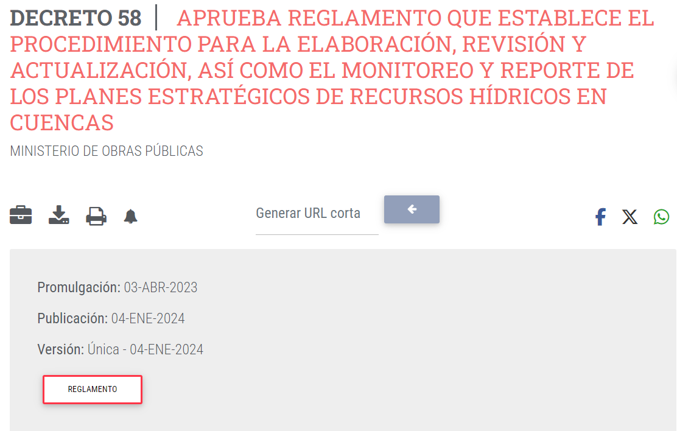
Plan Estratégico de Recursos Hídricos

Slide 114
Estructura de la dga
Estas funciones se ejercen a través de su organización, en las Divisiones de:
  Estudios y Planificación,
  Hidrología y
  Legal;
los Departamentos de:
  Administración de Recursos Hídricos, Conservación y Protección de Recursos Hídricos,
  Administrativo y
  Secretaría General,
  Desarrollo y Gestión de Personas,
  el Centro de Información de Recursos Hídricos y las Unidades de: Glaciología y Nieves, Fiscalización, Organizaciones de Usuarios y Gestión Documental y Atención Ciudadana.

Slide 115
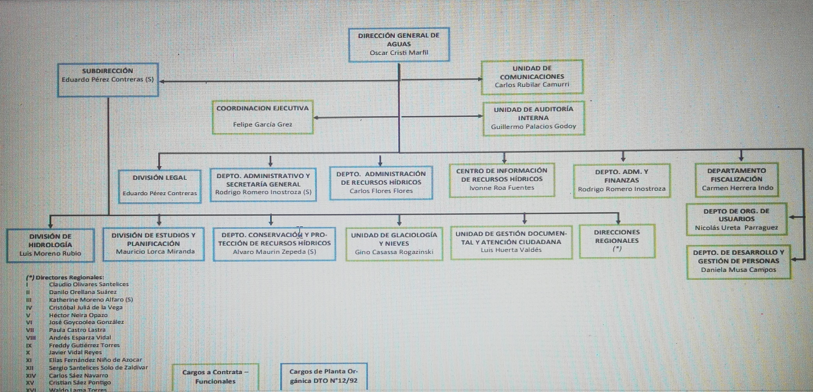
Organigrama dga

Slide 116
Inventario o catastro público de aguas
Art. 122 – 122 bis Código de aguas

Slide 117
Inventario o catastro público de aguas
El catastro público de aguas es un inventario administrativo del recurso.
Llevarlo (completo y actualizado) es una obligación admn. De la dga. Art. 122.
Prevención sobre el efecto de la inclusión en el catastro: art. 122 inc. Final. No acredita posesión inscrita ni dominio sobre daa ni derechos reales sobre ellos.
Se rige por un reglamento.
Dicho regl. Debe restablecer los archivos, registros e inventarios en los cuales ha de consignarse todos los datos, actos y antecedentes del recurso, obras de desarrollo, daa, derechos reales sobre daa, obras construidas y proyectadas para ejercer tales derechos; además de un reg. Público al día y online.
Oblig. Dga de publicar en d.o. y para cada región las resoluciones que contengan los daa registrados en el catastro público de aguas.

Slide 118
Inventario o catastro público de aguas fuentes de info
Art. 122. Obligación del Cbr remitir info sobre daa.
  so pena art. 440 c.o.t. (sanciones disciplinarias a notarios que faltaren a sus obligaciones: amonestación, censura, suspensión o exoneración en caso de reincidencia).
Art. 122 bis. Obligación de organización de Usuarios de remitir a dga –antes del 31 de diciembre de cada año- info del registro de comuneros (vid art. 205) en relación con comuneros, n° de acciones y anotaciones de dominio, previa inscripción en el reg. Aguas.
  So pena dga rechace solicitudes de reg. De modificaciones estatutarias o cualquier otra sobre daa. + multa art. 173 y ss., de oficio o a petición de parte.

Slide 119
Organizaciones de usuarios
Libro ii, tít. iii, art. 186 y ss.

Slide 120
Organizaciones de usuarios
Recordar c.c.c., libro I título XXXIII “De las personas jurídicas”, arts. 454 – 564.
Art. 545 C.C.C.: “Las personas jurídicas son de dos especies: corporaciones y fundaciones de beneficencia pública. Las corporaciones de derecho privado se llaman también asociaciones.
Una asociación se forma por una reunión de personas en torno a objetivos de interés común a los asociados. Una fundación, mediante la afectación de bienes a un fin determinado de interés general”.

Slide 121
Organizaciones de usuarios. Tipos.
Art. 186.
Hecho: 2 ó más personas con daa sobre un mismo canal/acueducto (cauce artificial), embalse o acuífero origina una comunidad.
Objeto: tomar/captar aguas, repartirlas, construir, explotar, conservar y mejorar obras hidráulicas (captación, conducción y aprovechamiento).
Ella se puede reglamentar en:
  Comunidades de aguas, art. 187.
  Comunidades de drenaje, art. 252.
  Asociaciones de canalistas y otras, art. 257.
  Cualquier otro tipo de sociedad, art. 186; y
  Juntas de vigilancia, art. 263, En el caso de cauces naturales.

Slide 122
Comunidades de aguas.
Constitución voluntaria.
Art. 187 trata de la constitución voluntaria.
  Se organizan por escritura pública
  Por todos los titulares de daa
  Cuyas aguas se conducen por una obra común.
Art. 196. las c.a. se entienden organizadas por su registro en la dga. + art. 188 inc. Final (refiere inscripción en el catastro público de aguas).
  El registro es necesario para gozar de personalidad jurídica,
  Poder modificar sus estatutos, y
  Ya no Para hacer la inscripción obligatoria del ex art. 114 N° 1 (títulos constitutivos de una org. Usuarios, eliminado) ni tampoco del ex art. 114 nro. 2 (acuerdos y resoluciones que causen ejecutoria y determinen derechos de cada comunero, eliminado).
  Normativa supletoria: C.C.C. sobre personas jurídicas (corporaciones de derecho privado).
Art. 194. reclamo de interesados (perjudicados) que no hubieren comparecido a la escritura pública.
  Pueden hacer valer sus derechos en juicio sumario, según art. 195. los fallos ejecutoriados modificatorios (de acuerdos o resoluciones previas) priman, desde que se reclame su cumplimiento.
  Pero no es posible en estos juicios precautorias para impedir o ejecutar los acuerdos o resoluciones previas, art. 195 inc. Final.

Slide 123
Comunidades de aguas.
Constitución judicial.
Art. 188. trata de la constitución judicial de una comunidad de aguas.
La const. Judicial no procede si ya existe otra organización ya constituida en la obra común , que tenga la misma jurisdicción, art. 188 inc. 5°.
Gestión judicial de existencia o participación (derechos de los comuneros en el agua u obra común), art. 188 inc. 1°.

Slide 124
Comunidades de aguas. procedimiento
Procedimiento, art. 188 inc. 2°
  Citación a comparendo. TRIb. Competente: el de la bocatoma del canal principal.
  Notificación de la citación:
    4 avisos (3 en períodico local y 1 de Santiago) con 10 días de por medio entre la 1ª public. Y la fecha del comparendo.
    Si los interesados son menos de 4, también ha de notificarse de forma Personal subsidiaria (art. 44 CPC).
  Comparendo puede ser en 1ª o 2ª citación.
    En el comparendo, los interesados harán valer sus títulos para establecer sus derecho en el agua o sobre la obra común, art. 189 inc. 1°.
    Se agrega posib. De acompañar certif. de proceso de regularización ante dga, según arts. 2 y 5 transit., lo que podría dar origen a incorp. Al interesado a un rol de miembros provisionales, hasta que la dga resuelva su solicitud.
    Término de prueba incidental + prueba pericial con informe, art. 189 inc. 2°.

Slide 125
Comunidades de aguas. Procedimiento.
  ya sea por acuerdo (E.P.) o resolución judicial que det. la existencia de la c.A. y fijE los derechos de los comuneros (art. 192)
    Ha de ser debidamente notificada (arts. 192 y 188),
    La resol. Que reconozca la existencia de la c.A. y los derechos de los comuneros se debe reducir a escritura pública + estatutos (si hay acuerdo sobre ellos) + firma del juez, art. 197 inc. 2°.
    una vez Declarada (la existencia de la c.A. y fijados los derechos de los comuneros), debe procederse a la elección del directorio (si hay más de 5 comuneros) o administrador, art. 190.
    el derecho de cada comunero sobre el caudal común será el que conste de sus respectivos títulos, art. 193.

Slide 126
Comunidades de aguas. Procedimiento E intervención dga.
  Resoluciones apelables en el sólo efecto devolutivo, art. 191.
  Dga puede participar en la organización judicial de una C.A. desde el inicio de la gestión y hasta su inscripción en el registro de aguas.

Slide 127
Comunidades de aguas.
Personalidad jrdca. Y reclamos.
Art. 196. las c.a. se entienden organizadas por su registro en la dga.
  El registro es necesario para gozar de personalidad jurídica,
  Poder modificar sus estatutos, y
  Para hacer la inscripción art. 114 N° 1 (títulos C.A.) y 2 (acuerdos y resoluciones que determinen derechos de cada comunero).
  Normativa supletoria: C.C.C. sobre personas jurídicas (corporaciones de derecho privado).
Art. 194. reclamo de interesados que no hayan asistido al comparendo o perjudicados en la distribución de las aguas.
  Pueden hacer valer sus derechos en juicio sumario, según art. 195. los fallos ejecutoriados modificatorios (de acuerdos o resoluciones previas) priman, desde que se reclame su cumplimiento.
  Pero no es posible en estos juicios precautorias para impedir o ejecutar los acuerdos o resoluciones previas, art. 195 inc. Final.
  Costas de las nuevas gestiones: de cargo de quienes las soliciten.
  Acuerdos o resoluciones ejecutoriados en estas nuevas gestiones prevalecen sobre los anteriores.

Slide 128
Comunidades de aguas.
Gestión judicial de preferencias.
Art. 197. gestión judicial sobre cuestiones de preferencia de daa.
  No impiden la organización de la comunidad.
  Juez resolverá de acuerdo con los títulos invocados.
  Las resols. Que dicte son apelables en el sólo devolutivo. Y se tramitan como incidentes.
  La resol. Que reconozca la existencia de la c.A. y los derechos de los comuneros se debe reducir a escritura pública + estatutos (si hay acuerdo sobre ellos) + firma del juez, art. 197 inc. 2°.
  Debe notificarse por extracto según art. 188.
  Estatutos de c.A.: se aprueban por mayoría de daa sobre las aguas comunes. Si no hay acuerdo, la C.a. se rige supletoriamente por las normas de este párrafo del Cód. Aguas.

Slide 129
Comunidades de aguas. rol provisional.
Sabemos que la dga puede intervenir en las gestiones judiciales de organización de c.a., art. 188 inc. Final.
Art. 197 inc. 3° podrá organizarse la C.A. en base al rol provisional de usuarios y daa dga.
  Art. 164-170 rol provisional de usuarios y correspondientes daa constituidos y forma de confeccionarlo (reunión con interesados para darles a conocer el listado y corregirlo por unanimidad + publicación y plazo para observarle. La dga resolverá las observaciones y fijará el rol provisional.
  Y, en caso de abandono de la instancia, este rol se tendrá por definitivo.

Slide 130
Comunidades de aguas.
Escritura pública.
Art. 198. Escritura pública de organización. Menciones.
  Individualización de los comuneros.
  Nombre, dom. Y objeto de la comunidad.
  Indiv. Cauces que conducen las aguas bajo su jurisdicción.
  Daa correspondiente al canal público y forma de división entre los comuneros.
  indiv. Predios o establecs. Que aprovechen las aguas.
  Los bienes comunes.
  Número de Miembros del directorio o administrador.
  Atribuciones del directorio o del administrador.
  Fecha anual de la junta general ordinaria, y
  Demás pactos que acordaren los comuneros.
Domicilio de la comunidad de aguas: capital provincial en que se halle la obra de entrega o la bocatoma del canal principal (default). Salvo acuerdo de los interesados por mayoría de votos. Según art. 222.

Slide 131
Comunidades de aguas. Competencia y registro de comuneros.
Art. 200. extensión de la competencia de las comunidades:
  Administración de los canales.
  Distribución de las aguas.
  Jurisdicción del directorio como árbitro arbitrador del art. 244.
  Se entenderá hasta donde exista comunidad de intereses, aunque sólo sea entre 2 comuneros.
  Excepción: en relación con la Admni. Y distrib. De aguas podrán los estatutos limitar la extensión de sus atribuciones.
Art. 205. Registro de comuneros. Debe contener:
  Daa de cada comunero.
  Número de acciones.
  Mutaciones de dominio (sólo se podrán registrar si están inscritas en el correspondiente registro de aguas).

Slide 132
Comunidades de aguas.
Bienes y financiamiento.
Art. 201. bienes comunes. Son:
  AQUELLOS DE CUALQUIER NATURALEZA (PECUNIARIOS O NO).
  APORTADOS POR LOS TITULARES DAA
  EL PRODUCTO DE MULTAS
  Y LOS BIENES ADQUIRIDOS A CUALQUIER TITULO DESTINADOS A LOS FINES DE LA ORGANIZACIÓN.
ART. 202. OBRAS QUE FORMAN PARTE DE UN SISTEMA BAJO JURISDICCIÓN DE UNA COMUNIDAD.
  SON DE PROPIEDAD DE QUIEN LAS HAYA ADQUIRIDO DE ACUERDO CON EL DERECHO COMÚN.
  Presunción: se presume dueño de las obras a los titulares de daa que extraigan, conduzcan o almacenen aguas en ellas, a prorrata de sus derechos.
Art. 203. prenda/garantía de créditos contra comuneros y activo fijo, con el objeto de obtener financiamiento necesario para cumplir sus fines.
  La notificación de la prenda a los comuneros se hará por aviso publicado en diario capital de provincia o región correspondiente al domicilio de la comunidad.
  Art. 204. en este caso, el directorio –de acuerdo con el acreedor prendario- podrá ser su diputado para el cobro (y requerir y recibir válidamente el pago del comunero).

Slide 133
Comunidades de agua. Operación.
Art. 206. cómo extraer el agua.
  Mediante dispositivos de aforo (compuertas, marcos partidores, otros).
Art. 207. extracción común (2 ó más comuneros) por un solo dispositivo.
  Directorio puede exigirles un representante común. Y subrogarse para nombrarlo.
  Serán responsables solidariamente de las cuotas y multas respectivas.
  Estos comuneros pueden constituirse en una comunidad de aguas independiente (de segundo grado), asociación de canalistas u otra organización que convengan.
Art. 208. construcción o reparación de dispositivos.
  Las hace el directorio a costa del interesado; o bajo su responsabilidad y vigilancia si permite al interesado efectuarlas.
  Art. 209. reclamo por construcción o reparación de dispositivo perjudicial. Reclamo ante el directorio para que cite a los demás comuneros y resuelva conforme arts. 243 y ss. (arbitraje).

Slide 134
Reclamo por dispositivo perjudicial
Art. 209 Al Directorio, con citación de los demás, para que resuelva como árbitro arbitrador (art. 243 y ss.)

Slide 135
Traslado de aguas
Art. 210. figura requiere:
  Que se trate de aguas de un comunero
  Que el traslado se efectue En canales o acueductos sometidos a una misma comunidad
  En épocas que fije el directorio
  A costa del que solicite el traslado

Slide 136
Normas de distribución de aguas
Art. 211. podrán establecerse en los estatutos normas permanentes de distribución de aguas.

Slide 137
Obligaciones de los comuneros
Art. 212: Son obligaciones de los comuneros:
  Asistir a las juntas de comuneros, so pena de multa si no hay sala. Multa que determinará el directorio, si no la establecen los estatutos.
  Costear construcción y reparación del dispositivo extractor del canal principal, a prorrata. Y si se trata de dispositivos calificados de principales , a prorrata entre los comuneros de una y otra rama.
  Concurrir a gastos de mantención de la comunidad.
  Demás obligaciones que impongan los estatutos.

Slide 138
Acuerdos de juntas y directorio
Art. 213. tienen mérito ejecutivo en contra de los comuneros cuando:
  Recaen sobre fijación de cuotas (juntas y directorio), sobre gastos (sólo juntas) y sobre multas (sólo directorio).
  Constan en copia AUTORIZADA POR EL SECRETARIO DEL DIRECTORIO.
IMPORTANCIA DE ÉSTO: ART. 214 SOBRE GARANTÍA DE PLENO DERECHO PREFERENTE (PARA EL PAGO DE CUOTAS DE CONTRIBUCIÓN Y MULTAS) SOBRE LOS DAA DE UN COMUNERO. PREFIERE A TODA PRENDA, HIPOTECA U OTRO GRAVAMEN CONSTITUIDO SOBRE LOS DAA DE UN COMUNERO.
RESPONSABILIDAD SOLIDARIA. ADQUIRENTES A CUALQUIER TÍTULO DE ESSOS DAA RESPONDEN SOLIDARIAMENTE CON EL ANTECESOR DE LAS CUOTAS IMPAGAS AL TIEMPO DE LA ADQUISICIÓN.

Slide 139
GASTOS
ART. 215.
“Todos los gastos de construcción, explotación, limpia, conservación, mejoramiento y demás que se hagan en beneficio de los comuneros, serán de cuenta de éstos, a prorrata de sus derechos de aprovechamiento.
Los gastos que fueren en provecho de determinados comuneros, serán de cuenta exclusiva de éstos, también a prorrata de sus derechos.
Los comuneros que por sus títulos, estén exentos del pago de gastos, se entenderá que únicamente lo están de los ordinarios de explotación y conservación, pero no de los extraordinarios, salvo que estuvieren también exentos de tales gastos en forma expresa por dichos títulos”.

Slide 140
CUOTAS DE CONTRIBUCIÓN. MORA.
ART. 216.
“Los comuneros morosos en el pago de sus cuotas podrán ser privados del agua durante la mora, sin perjuicio de la acción judicial en su contra.
Responderán, además, de los gastos que irrogue la contratación de un inspector encargado de aplicar y vigilar la privación del agua.
Los morosos podrán ser obligados al pago de sus cuotas con los reajustes, multas, y tasas de interés que determine la junta general ordinaria o el directorio, en su caso.
Las sanciones que se apliquen en conformidad a estas normas pasarán contra los sucesores a cualquier título”.

Slide 141
ALTERACIÓN DE DISPOSITIVOS
ART. 217.
“Si algún comunero, por sí o por interpósita persona, alterase un dispositivo de distribución, éste será restablecido a su costa debiendo además pagar la multa que fije el directorio, lo cual es sin perjuicio de la privación del agua hasta que cumpla con estas obligaciones. Las reincidencias serán penadas con el doble o triple de la multa, según corresponda.
Las mismas reglas se aplicarán a los comuneros que hicieren estacadas u otras labores para aumentar su dotación de agua.
Las medidas a que se refiere este artículo, serán impuestas por el directorio, siendo aplicables los incisos 2° y 3° del artículo anterior.
Se presume autor de estos hechos al beneficiado con ellos”.

Slide 142
LAS JUNTAS GENERALES
ART. 218. LAS JUNTAS GENERALES DE UNA COM. AGUAS:
  SON UNA CORPORACIÓN
  QUE RESUELVE LOS NEGOCIOS QUE INTERESAN O AFECTAN A LA COMUNIDAD
  PUEDEN SER ORDINARIAS (PRIMER SÁBADO HÁBIL DE ABRIL DE CADA AÑO, A LAS 14:00 HRS., EN LUGAR QUE DETERMINE EL DIRECTORIO) O EXTRAORDINARIAS (EN CUALQUIER TIEMPO).
ART. 219. QUORUM PARA SESIONAR: MAYORÍA ABSOLUTA DE COMUNEROS CON DERECHO A VOTO.
  REGLA DEFAULT: SI NO HAY SALA, RIGE CITACIÓN PARA EL DÍA SIGUIENTE HÁBIL. MISMA HORA, MISMO LUGAR Y HABRÁ SALA CON LOS QUE ASISTAN.
  CASO ESPECIAL: CITACIÓN A JUNTA PARA UN MISMO DÍA EN PRIMERA Y SEGUNDA CITACIÓN, CON DIFERENCIA DE 30 MINS. A LO MENOS.

Slide 143
CONVOCATORIAS A JUNTA
Art. 221. las convocatorias deben hacerse con al menos 10 días de anticipación (a la fecha de la junta) indicando lugar, día, hora y objeto de la junta.
ART. 220.
  AVISO PUBL. DIARIO CAPITAL PROVINCIAL EN QUE TENGA DOMICILIO LA COMUNIDAD.
  A FALTA, POR AVISO PUBL. CAPITAL REGIONAL + CARTA CERTIFICADA DOMICILIO REGISTRADO POR EL COMUNERO (SI SE TRATA DE JUNTA EXTRAORDINARIA).
  Adicionalmente, si la junta tratara ciertas materias, la convocatoria se publicará y comunicará según art. 131 (extracto en diarios determinados + avisos radiales y excepcionalmente notificación personal) con no menos de 10 ni más de 60 días de anticipación a la fecha de la junta. Dichas materias son:
    Procedimiento de perfeccionamiento de títulos, art. 241 N° 23 y 274 N° 9.

Slide 144
Votos en junta
Art. 222: Cada comunero tiene un voto por cada acción que posea.
  Fracciones de votos: se suman a los enteros; salvo en empate, donde se contabilizarán.

Slide 145
Juntas generales ordinarias. Competencia.
ART. 226. Corresponde a las juntas generales ordinarias:
1. Elegir al directorio o administradores;
2. Acordar el presupuesto de gastos ordinarios o extraordinarios para el período de un año, y las cuotas de una y otra naturaleza que deben erogar los comuneros para cubrir esos gastos. Mientras no se apruebe el presupuesto, regirá el del año anterior, reajustado según la variación que haya experimentado el índice de precios al consumidor;
3. Pronunciarse sobre la memoria y la cuenta de inversión que debe presentar el directorio;
4. Nombrar inspectores para el examen de las cuentas y facultarlos para seleccionar los auditores externos de contabilidad y procedimientos, si fuere menester;
5. Fijar las sanciones que se aplicarán a los deudores morosos, y
6. Tratar cualquier materia que se proponga en ellas, salvo las que requieren citación especial.

Slide 146
Juntas generales extraordinarias. Competencia.
ART. 227.
“Las juntas generales extraordinarias sólo podrán ocuparse de los asuntos para los cuales han sido convocadas.”

Slide 147
El directorio. Atribuciones y deberes.
ART. 241. El directorio tendrá los siguientes deberes y atribuciones:
1. Administrar los bienes de la comunidad;
2. Atender a la captación de las aguas por medio de obras permanentes o transitorias; a la conservación y limpia de los canales y drenajes sometidos a la comunidad; a la construcción y reparación de los dispositivos y acueductos y a todo lo que tienda al goce completo y correcta distribución de los derechos de aguas de los comuneros. El directorio podrá, por sí solo, acordar los trabajos ordinarios en las materias indicadas y, en casos urgentes, los extraordinarios; pero deberá dar cuenta de estos últimos en la próxima junta ordinaria que se celebre;
3. Velar por que se respeten los derechos de agua en el prorrateo del caudal matriz, impidiendo que se extraigan aguas sin títulos;
4. Requerir la acción de la junta de vigilancia para los efectos del número anterior;
5. Distribuir las aguas, dar a los dispositivos la dimensión que corresponda y fijar turnos cuando proceda;
6. Resolver la forma y condiciones de incorporación de titulares de nuevos derechos de aprovechamiento a la comunidad;

Slide 148
El directorio. Atribuciones y deberes.
7. Representar a los comuneros en los casos de imposición de servidumbres pasivas, en las obras de captación, conducción, regulación y descarga;
8. Vigilar las instalaciones de fuerza motriz u otras y el correcto ejercicio de las servidumbres;
9. Someter a la aprobación de la junta general los reglamentos necesarios para el funcionamiento del mismo directorio, de la junta general, de la secretaría y de las oficinas de contabilidad y administración;
10. Someter a la aprobación de la junta general ordinaria el presupuesto de entradas y gastos ordinarios y extraordinarios, fijando separadamente el monto de unos y otros con su correspondiente reajustabilidad. En esa junta dará cuenta de la inversión de los fondos y de la marcha de la comunidad en una memoria que comprenda todo el período de funciones. La junta podrá acordar el presupuesto en la forma que estime conveniente o modificar el que se presente;
11. Aumentar hasta en un treinta por ciento en el año, las cuotas ordinarias o extraordinarias, cuando aparezca de manifiesto que las fijadas en junta general ordinaria fueren insuficientes para el buen funcionamiento de la comunidad; establecer cuotas especiales para hacer frente a gastos imprevistos que no puedan ser cubiertos con las reservas acumuladas. En todo caso dará cuenta en junta extraordinaria que deberá citar en el más breve plazo;
12. Fijar las multas que corresponda aplicar a los comuneros, la que no podrá exceder de diez unidades tributarias mensuales;

Slide 149
El directorio. Atribuciones y deberes.
13. Contratar cuentas corrientes en los bancos y tomar dinero en mutuo por cantidades que no excedan del monto del presupuesto anual de entradas. En caso que sea necesario efectuar obras para reparar las instalaciones afectadas por catástrofes o daños graves, se podrá contratar créditos hasta la concurrencia del valor de las obras;
14. Cumplir los acuerdos de las juntas generales;
15. Citar a la junta general ordinaria en la fecha que fija la ley o los estatutos;
16. Citar a la junta general extraordinaria cuando sea necesario o lo solicite, por lo menos la cuarta parte de los comuneros con derecho a voto, con indicación del objeto;
17. Velar por el cumplimiento de las obligaciones que la ley, los reglamentos y los estatutos imponen a los comuneros y a la comunidad;
18. Nombrar o remover al secretario y trabajadores de la comunidad y fijar sus remuneraciones, sin perjuicio de las facultades de la junta general;
19. Delegar sus atribuciones en uno o más directores;

Slide 150
El directorio. Atribuciones y deberes.
20. Llevar una estadística de los caudales que se conducen por los canales de la comunidad;
21. Realizar programas de extensión para difundir entre los comuneros las técnicas y sistemas que tiendan a un mejor empleo de agua, pudiendo celebrar convenios para este objeto;
22. Comunicar a la junta de vigilancia de que forma parte, el nombre del ingeniero asesor y el de su reemplazante, en caso que los tuviera;
23. Representar a los comuneros en el procedimiento de perfeccionamiento de los títulos en que consten sus derechos de aprovechamiento de aguas, cuando no existiere Junta de Vigilancia, en dicho río, álveo o acuífero, y previo acuerdo adoptado por los dos tercios de los votos emitidos en junta extraordinaria convocada al efecto, y
24. Los demás que las leyes y los estatutos señalen.

Slide 151
El directorio como árbitro arbitrador.
ART. 244.
“El directorio resolverá como árbitro arbitrador, en cuanto al procedimiento y al fallo, todas las cuestiones que se susciten entre los comuneros sobre repartición de aguas o ejercicio de los derechos que tengan como miembros de la comunidad y las que surjan sobre la misma materia entre los comuneros y la comunidad.
Las resoluciones del directorio, en las cuestiones a que se refiere el inciso anterior, sólo podrán adoptarse con el acuerdo de la mayoría absoluta de los miembros asistentes, y los fallos llevarán por lo menos la firma de los que hayan concurrido al acuerdo de mayoría.
No habrá lugar a implicancias ni recusaciones y las resoluciones sólo serán reclamables en la forma establecida en el artículo 247.
Servirá de actuario y tendrá la calidad de Ministro de Fe, el secretario de la comunidad o, en su defecto, el que designe el directorio.”

Slide 152
Procedimiento de reclamo
ART. 245.
“Presentada la reclamación, el secretario citará al directorio dentro de los cinco días hábiles siguientes para que tome conocimiento de ella. El directorio deberá oír a las partes y resolver la cuestión dentro de los treinta días siguientes a la presentación del reclamo. Si el directorio no fallare dentro de ese plazo, el interesado podrá recurrir directamente ante la Justicia Ordinaria, en la forma señalada en el artículo 247. En este caso, cada director sufrirá una multa que será fijada por el Juez de la causa, dentro de los límites a que se refiere el artículo 173.”

Slide 153
laudo
ART. 246.
“Las resoluciones que se dicten en estos juicios se notificarán por carta certificada y se dejará testimonio en autos de su envío. La fecha de notificación será el segundo día siguiente a su remisión. Notificada la resolución, el directorio procederá a darle cumplimiento, para lo cual podrá requerir el auxilio de la fuerza pública, si fuere menester, en los términos señalados en el artículo 242.”

Slide 154
Reclamo judicial
ART. 247.
“El que se sienta perjudicado por algún fallo arbitral, podrá reclamar de él ante los Tribunales Ordinarios de Justicia dentro del plazo de seis meses contados desde la fecha de su notificación.
Esta reclamación, que se tramitará como juicio sumario, no obstará a que dicho fallo se cumpla y surta efecto durante el juicio, a menos que el Juez, a petición de parte y como medida precautoria, decrete su suspensión mediante resolución ejecutoriada. Las apelaciones que se interpongan con motivo de estas medidas precautorias, se agregarán extraordinariamente, sin necesidad de que laspartes comparezcan y sin que se pueda suspender de manera alguna la vista del recurso ni inhabilitar a los miembros del Tribunal.”

Slide 155
Término de la comunidad de aguas
ART. 250.
“La comunidad termina por la reunión de todos los derechos de agua en manos de un mismo dueño.”

Slide 156
Comunidades de drenaje
art. 252. Por el hecho de que dos o más personas aprovechen obras de drenaje o desagüe en beneficio común, existe una comunidad que, salvo convención expresa de las partes, se regirá por las reglas contenidas en los artículos que siguen.
ART. 253. Estas comunidades se organizarán en la forma prescrita por los artículos 187 y siguientes.
  Será Juez competente para conocer de las materias indicadas en el artículo 188, el de la comuna en que se encuentre ubicado cualquiera de los predios de desagüe.
ART. 254. El domicilio de la comunidad será el que acuerden los interesados por mayoría de votos.
ART. 255. Son aplicables a estas comunidades las disposiciones de los párrafos 1° y 3° del presente Título, en cuanto no se contrapongan con su naturaleza ni con el artículo siguiente.
ART. 256. Los comuneros tendrán derecho a un voto por cada hectárea de dominio afecta al sistema, salvo convención en contrario.
  Las fracciones de votos se sumarán hasta formar votos enteros, despreciándose las que no alcanzaren a completarlos, salvo en el caso de empate, en que se computarán para decidirlo.
  Si no hubiere fracciones, el empate lo decidirá el presidente.

Slide 157
Asociaciones de canalistas y otras sociedades
ART. 257. Las asociaciones de canalistas constituidas en conformidad a la ley gozarán de personalidad jurídica.
  La constitución de la asociación y sus estatutos se hará por escritura pública suscrita por todos los titulares de derechos a que se refiere el artículo 186 y necesitarán de la aprobación del Presidente de la República, previo informe de la Dirección General de Aguas.
ARTI. 258. Son aplicables igualmente a las asociaciones de canalistas y a las otras organizaciones de usuarios, las disposiciones del párrafo 1° de este Título (com. Aguas), en cuanto sean compatibles con su naturaleza y no contradigan lo dispuesto en sus estatutos.
  A las primeras también les son aplicables las disposiciones del Título XXXIII, del Libro I, del Código Civil, con excepción de los artículos 560, 562, 563 y 564.
ART. 259. Quienes no hayan sido incluidos en la asociación u organización de usuarios podrán hacer valer sus derechos en cualquier tiempo en la forma prevista en el artículo 194.
ART. 260. Formarán el patrimonio de estas entidades, los recursos pecuniarios y de otra naturaleza con que contribuyan los dueños de los derechos de aprovechamiento, el producto de las multas y los bienes que adquieran a cualquier título para los fines de la organización.
ART. 261. También podrán organizarse en la forma establecida en este párrafo, los que estén obligados a mantener las obras de drenaje y los que tengan interés en ellas.
ART. 262. La organización termina por la reunión de todos los derechos de agua en manos de un mismo dueño y por las causales que indiquen los estatutos.

Slide 158
Juntas de vigilancia
art. 263.
Corporación: grupo de personas (nats. O jrdcas.) y organizaciones de usuarios
Aprovechan cauces naturales de aguas superficiales O subterráneas
  Facultad presidencial, art. 265: establecer, modificar o suprimir seccionamiento de obras de embalse, trasvase o campos de captación de aguas subterráneas regulatorias del régimen de una corriente, planificadas o construidas.
De una misma cuenca u hoya hidrográfica
  sin embargo, cada sección de una corriente natural considerada una corriente distinta para efectos de su distribución también podrá organizarse como jv. Art. 264. (básicamente, sub cuenca)
  Lo mismo, para cada sección de corriente natural que distribuya sus aguas de forma independiente de las secciones vecinas de la misma corriente (mini cuenca).
Pueden organizarse en juntas de vigilancia
Art. 267. Las jv se rigen por el libro II, título Iii, párrafo 4° C. Aguas. Y, en forma supletoria, por los párrafos 1 a 3 en lo que fueren compatible con su naturaleza (comunidades de aguas).

Slide 159
Objeto de las juntas de vigilancia
Art. 266.
Administrar y distribuir las aguas a que tienen derecho sus miembros en las fuentes naturales,
Explotar y conservar las obras de aprovechamiento común, y
Realizar los demás fines que les encomiende la ley.
Construir obras nuevas relacionadas con su objeto, o mejorar las existentes, con autorización de la dga.

Slide 160
Junta de vigilancia.
Constitución y estatutos.
Dos tipos de constitución:
  Voluntaria sin observaciones dga o con observaciones dga subsanadas.
  Judicial, procedimiento art. 269.
Art. 263. requisitos comunes de constitución (volunt. Y judicial).
  Por escritura pública (en que consten constitución + estatutos)
    concurriendo a suscribirla todos;
    Pero también por la mayoría absoluta de los sujetos del art. 263, en procedim. Judicial, vid art. 269 inc. Final.
  Ingresada a la dga + publicación en diario provincial; o regional si cabe.
  Intervención dga.
  Art. 268. total de daa reunidos en una jv se entiende dividido en acciones, distribuidas entre los interesados, a prorrata de sus derechos.

Slide 161
Intervención dga, trámite y efecto
Plazo: 60 días hábiles.
Dga Podrá o no Formular observaciones legales y técnicas
  Si no las hubo, o fueron subsanadas a satisfacción de la dga, trámite: la escritura pública y estatutos de la JV deben publicarse en extracto (con menciones específicas vid art. 263 inc. 5°; visado por dga vid art. 263 inc. 4°), por una vez, en el diario oficial + destacado en un diario provincial; o regional si cabe dentro de plazo de 30 días siguientes a su ingreso a la dga.
  Si las formula, Traslado para subsanarlas, plazo no fatal: 60 días.
    si no hay acuerdo entre la dga y los interesados para resolver las observaciones, sigue el procedimiento de constitución judicial art. 269.
Efecto: hecha la publicación referida, la jv gozará de personalidad jurídica.

Slide 162
constitución judicial
art. 269. constitución judicial procede en dos casos:
  Cuando la escritura pública nec. Es suscrita sólo por la mayoría absoluta de los sujetos del art. 263. art. 269 inc. Final.
  Cuando no hay acuerdo entre la dga y los interesados para resolver las observaciones, sigue el procedimiento de constitución judicial art. 269.
Juez competente: hay que distinguir:
  Si el cauce atraviesa sólo una provincia: el juez de la capital provincial.
  Si separa o atraviesa dos o más: el de la provincia donde nace el cauce.
Para constituir la jv se citará a comparendo de estilo.

Slide 163
Comparendo de estilo + probatorio eventual
Art. 270.
Materias objeto de acuerdo (en primer comparendo):
  Canales sometidos a la jv.
  Sus dotaciones (o caudales).
  Forma de participación en la distribución de las aguas.
Término de prueba eventual, tramitado de forma incidental.
  Posibilidad de informe de peritos (sobre las mismas materias).
Requisito esencial previo a resolver: pedir informe a la dga, plazo: 60 días hábiles.
si expira el plazo sin haber sido evacuado, el tribunal puede resolver sin más.

Slide 164
Resolución judicial
Art. 270 inc. Final.
  Resol. judicial debe establecer –precisamente- los canales y obras (embalses, por ejemplo) sometidas a la JV, sus dotaciones y la forma en que deban participar en la distribución de las aguas.
  Resol. Apelable en el sólo efecto devolutivo.

Slide 165
Post resolución
Art. 271. Materias a resolver post resolución. Ya sea en el primer comparendo o en uno nuevo citado al efecto.
  Modificaciones voluntarias susceptibles de hacer vía estatuto, vid art. 251, los que se aprobarán por mayoría (art. 197 inc. 5°).
    Construcción y reparación de dispositivos, art. 208.
    Notificación de convocatoria a junta, art. 220.
    Voto dirimente del Pdte. Directorio, art. 222 inc. 3°.
    Presidencia de la junta, art. 225.
    Elección del 1er. Directorio, en caso de constitución judicial, art. 228 inc. 2°.
    Muerte, desaparición, renuncia de miembros, art. 233.
    Número mínimo de sesiones del directorio, art. 235 inc. 4°.
    Quorum de las decisiones del directorio y reglas de dispersión de votos, art. 238.
    Orden de precedencia de miembros del directorio (para efectos del turno mensual)., art. 239 inc. 2°.
  Enseguida, Elección del primer directorio; o se designará a los administradores, en las jv formadas por sólo dos canales.
  Art. 271 inc. Final reenvía en los trámites posteriores al art. 197 incs. 2° y ss. O sea, la resol. Debe reducirse a escritura pública con sus estatutos, firmarse por el juez y notificarse en extracto según art. 188

Slide 166
Incorporación a la junta de vigilancia
Art. 271.
el que lo goce quedará incorporado a la junta de vigilancia respectiva.
El acto de otorgamiento del nuevo derecho o el que apruebe las nuevas obras (de riego o de regulación de cuenca) deberá contener la declaración respectiva.

Slide 167
Domicilio de la junta de vigilancia
Art. 273.
la capital de la provincia donde se constituyó judicialmente en conformidad al artículo 271.
salvo que los interesados, por mayoría de derechos de agua, acuerden un domicilio distinto.

Slide 168
Atribuciones y deberes del directorio de la junta de vigilancia
Art. 274.
  1. Vigilar que la captación de las aguas se haga por medio de obras adecuadas y, en general, tomar las medidas que tiendan al goce completo y a la correcta distribución de los derechos de aprovechamiento de aguas sometidos a su control;
  2. Distribuir las aguas de los cauces naturales que administre, declarar su escasez y, en este caso, fijar las medidas de distribución extraordinarias con arreglo a los derechos establecidos y suspenderlas.
    La declaración de escasez de las aguas, como también la suspensión de las medidas de distribución extraordinarias, deberá hacerse por el directorio en sesión convocada especialmente para ese efecto;
  3. Privar del uso de las aguas en los casos que determinen las leyes o los estatutos;
  4. Conocer las cuestiones que se susciten sobre construcción o ubicación, dentro del cauce de uso público, de obras provisionales destinadas a dirigir las aguas hacia la bocatoma de los canales.
    Las obras definitivas requerirán el permiso de la Dirección General de Aguas;
  5. Mantener al día la matrícula de los canales;
  6. Solicitar al Director General de Aguas la declaración de agotamiento de los caudales de agua sometidos a su jurisdicción;
  7. Ejercitar las atribuciones señaladas en los números 1, 9, 10, 11, 12, 13, 14, 15, 16, 17, 18 y 19 del artículo 241, y las demás que se le confieren en los estatutos;
  8. Exigir el cumplimiento de la obligación impuesta por el número 20 del artículo 241;
  9. Representar a los titulares de derechos de aguas sometidos a su control en el procedimiento de perfeccionamiento de los títulos en que consten sus derechos de aprovechamiento de aguas, previo acuerdo adoptado por los dos tercios de los votos emitidos en junta extraordinaria convocada al efecto, y
  10. Los demás que señalen las leyes.

Slide 169
Atribuciones y deberes del directorio de la junta de vigilancia
Art. 282.
De manera fundada, la JV puede pedir a la DGA declarar el agotamiento de las fuentes naturales de aguas (sean éstas cauces naturales, lagos o lagunas u otros).
  Tal petición también puede hacerla cualquier interesado.
EFECTO de la declaración por la dga: declarado el agotamiento no podrá concederse derechos consuntivos permanentes.

Slide 170
Repartidor de aguas o juez de río
Art. 277: “El directorio nombrará un repartidor de aguas o juez de río, el cual deberá contar con un título profesional de una carrera cuya duración sea de al menos ocho semestres, quien no podrá ser integrante del directorio ni titular de derechos de aprovechamiento de aguas dentro de la misma jurisdicción que administra, ya sea toda la corriente natural, o una sección de ella, en el caso de que dicha corriente se encuentre seccionada. El directorio dará cuenta a la Dirección General de Aguas de esta designación.
Para el ejercicio de sus funciones, el repartidor de aguas contará con los celadores que designe, con acuerdo del directorio”.

Slide 171
Atribuciones y deberes del repartidor de agua o juez de río
Art. 278.
1. Cumplir los acuerdos del directorio sobre distribución de aguas, turnos y rateos, conforme a los derechos establecidos, y restablecerlos inmediatamente que sean alterados por actos de cualquiera persona o por accidente casual, denunciando estos hechos al directorio;
2. Velar porque el agua no sea sustraída o usada por quienes carezcan de derechos y, para que vuelva al cauce aquella empleada en usos no consuntivos;
3. Denunciar a la Justicia Ordinaria y a la Dirección General de Aguas las sustracciones de agua de los cauces matrices y las destrucciones o alteraciones de las obras existentes en los álveos de dichos cauces. En los juicios a que den lugar estas denuncias, el repartidor de agua o juez de río tendrán la representación de la junta, sin perjuicio de la comparecencia y actuación de ésta;
4. Cumplir las órdenes del directorio sobre privación de agua a los canales o titulares de derechos de aprovechamiento que no hayan pagado sus cuotas;
5. Vigilar la conservación de los cauces de la hoya y la construcción y conservación de las compuertas, bocatomas y demás obras que estén sometidas a la junta. Para tales efectos, la Junta de Vigilancia podrá solicitar al Servicio respectivo del Medio Ambiente, o a la Dirección de Obras Hidráulicas, o a la Dirección General de Aguas, o a la Superintendencia de Servicios Sanitarios o a la municipalidad correspondiente y, en general, a cualquier otra autoridad, que le entregue información sobre todos los proyectos y permisos aprobados en su respectiva repartición y que han de ser ejecutados en el cauce donde dicha Junta de Vigilancia ejerce su jurisdicción;

Slide 172
Atribuciones y deberes del repartidor de agua o juez de río
6. Denunciar ante la Dirección General de Aguas las labores de extracción de áridos que no cuenten con la autorización competente, la que podrá actuar con auxilio de la fuerza pública de conformidad a lo dispuesto en el artículo 138 en caso de ordenar su paralización. Podrá, a su vez, denunciar estos hechos ante la Contraloría General de la República cuando dichas extracciones, autorizadas por la municipalidad respectiva, no cuenten con el informe técnico de la Dirección de Obras Hidráulicas, establecido en el literal l) del artículo 14 del decreto con fuerza de ley N° 850, de 1997, del Ministerio de Obras Públicas. En los procesos a que den lugar estas denuncias, el repartidor de agua o el juez de río tendrán la representación de la junta, sin perjuicio de la comparecencia y actuación de ésta;
7. Solicitar con arreglo a lo dispuesto en el artículo 242 el auxilio de la fuerza pública para hacer cumplir las obligaciones que le incumban, y
8. Ejercitar los demás derechos y atribuciones que señalen los estatutos.

Slide 173
Los celadores. Atribuciones y deberes.
Art. 279.
Ayudantes del repartidor de agua o juez de río.
“Los celadores tendrán las atribuciones y deberes que fije el directorio o el repartidor de agua, en conformidad a los estatutos u ordenanzas y, en especial, ejercerán la policía y vigilancia para la justa y correcta distribución de las aguas, con arreglo a los derechos establecidos y a los acuerdos adoptados, debiendo dar cuenta inmediata de toda alteración o incorrección que notaren.”

Slide 174
Alteraciones maliciosas
ART. 280.
“Si el repartidor de agua o los celadores maliciosamente alteraren en forma indebida el reparto o permitieren cualquier sustracción de aguas por bocatomas establecidas o por otros puntos de los cauces, incurrirán en la pena que señala el artículo 459 del Código Penal.”

Slide 175
Extracción indebida de agua.
Suspensión del agua.
ART. 281.
“El que sacare agua fuera de su turno o alterare de cualquier manera la demarcación prescrita por el directorio o por el repartidor, será privado del agua por tiempo o cantidad doble al abuso cometido.
La privación será impuesta por el directorio, pero en todo caso se dejará el agua necesaria para la bebida.
Sin perjuicio de lo expuesto, el directorio podrá aplicarle multa en conformidad a las reglas generales, pudiendo duplicarlas en caso de reincidencia.”

Slide 176
Normas comunes a las organizaciones de usuarios
Libro II, tít. III, párrafo 5°, arts. 283 a 293.

